Slide 1
Программа студийной работы по формированию социально - коммуникативных, культурно-гигиенических, игровых навыков посредством детского фольклора (Студия «Ладушки») для детей 2 - 3 лет Срок реализации – 1 год Составитель: Тараканова Е.Г., воспитатель г. Тутаев

Slide 2
Цель программы:
создание благоприятных условий для формирования коммуникативных, социальных, культурно-гигиенических навыков у детей раннего возраста, посредством русского народного фольклора (потешки, песенки, стихи)

Slide 3
Задачи:
Формирующие
Приучать детей слушать речь взрослого;
Формировать у детей простейшие образно-выразительные умения;
Формировать опыт социальных навыков поведения;
Создавать условия для формирования коммуникативных навыков.
Развивающие:
Развивать мелкую моторику пальцев рук и активную речь;
Развивать способность сосредотачиваться на слушании художественного текста. Понимать его содержание;
Активизировать словарь детей.
Воспитательные:
Воспитывать доброжелательное отношение в общении со сверстниками и взрослыми;
Воспитывать интерес, любовь и потребность к знакомству с детским фольклором;
Воспитывать дружеские взаимоотношения друг с другом, со сверстниками
Популяризация русского народного фольклора и произведений детских писателей.

Slide 4
Идея программы основана на:
методической разработке «Формирование положительных взаимоотношений со сверстниками у детей младшего дошкольного возраста в разных видах деятельности» (сост. Е.Г. Тараканова);
методическом пособии «Истоки русской народной культуры в детском саду» (автор И.Г. Гаврилова);
«Конспекты занятий в 1 мл. группе» (автор Н.А. Карпухина)
ООП ДО «От рождения до школы» (под ред. Н.Е. Вераксы)
и заключается в последовательном подходе к формированию социальных, коммуникативных культурно-гигиенических и игровых навыков посредством русского детского фольклора. Развитии природных данных детей, индивидуальности, умения жить в коллективе.

Slide 5
Связь с образовательными областями
Социализация | Приобщение к народному творчеству, развитие игровой деятельности, стимулирование проявления фантазии в игре, приобщение к моральной культуре своего народа.
Коммуникация | Развитие умения общаться, согласовывать свои действия с действиями товарищей, снижение агрессивности, пробуждение чувства симпатии к другому человеку, воспитание положительного отношения к режимным моментам. Формирование положительного влияния детей друг на друга.
Художественное творчество | Развитие детского творчества, приобщение к различным видам искусства, формирование интереса к эстетической стороне окружающей действительности.
Музыка | Развитие музыкального слуха, памяти. Формирование умения совершать подражательные действия под музыку. Формирование представлений о музыкальной культуре
Развитие речи | Развитие способности сосредоточиться на слушании худ. текста, совершенствовать способность понимать то, что читается и говорится, подговаривании звукосочетаний и слов, выражать свои желания и просьбы словами.
ПкСМ | Формировать представления о назначении окружающих предметов, игрушек. В последствии знать названия, качества

Slide 6
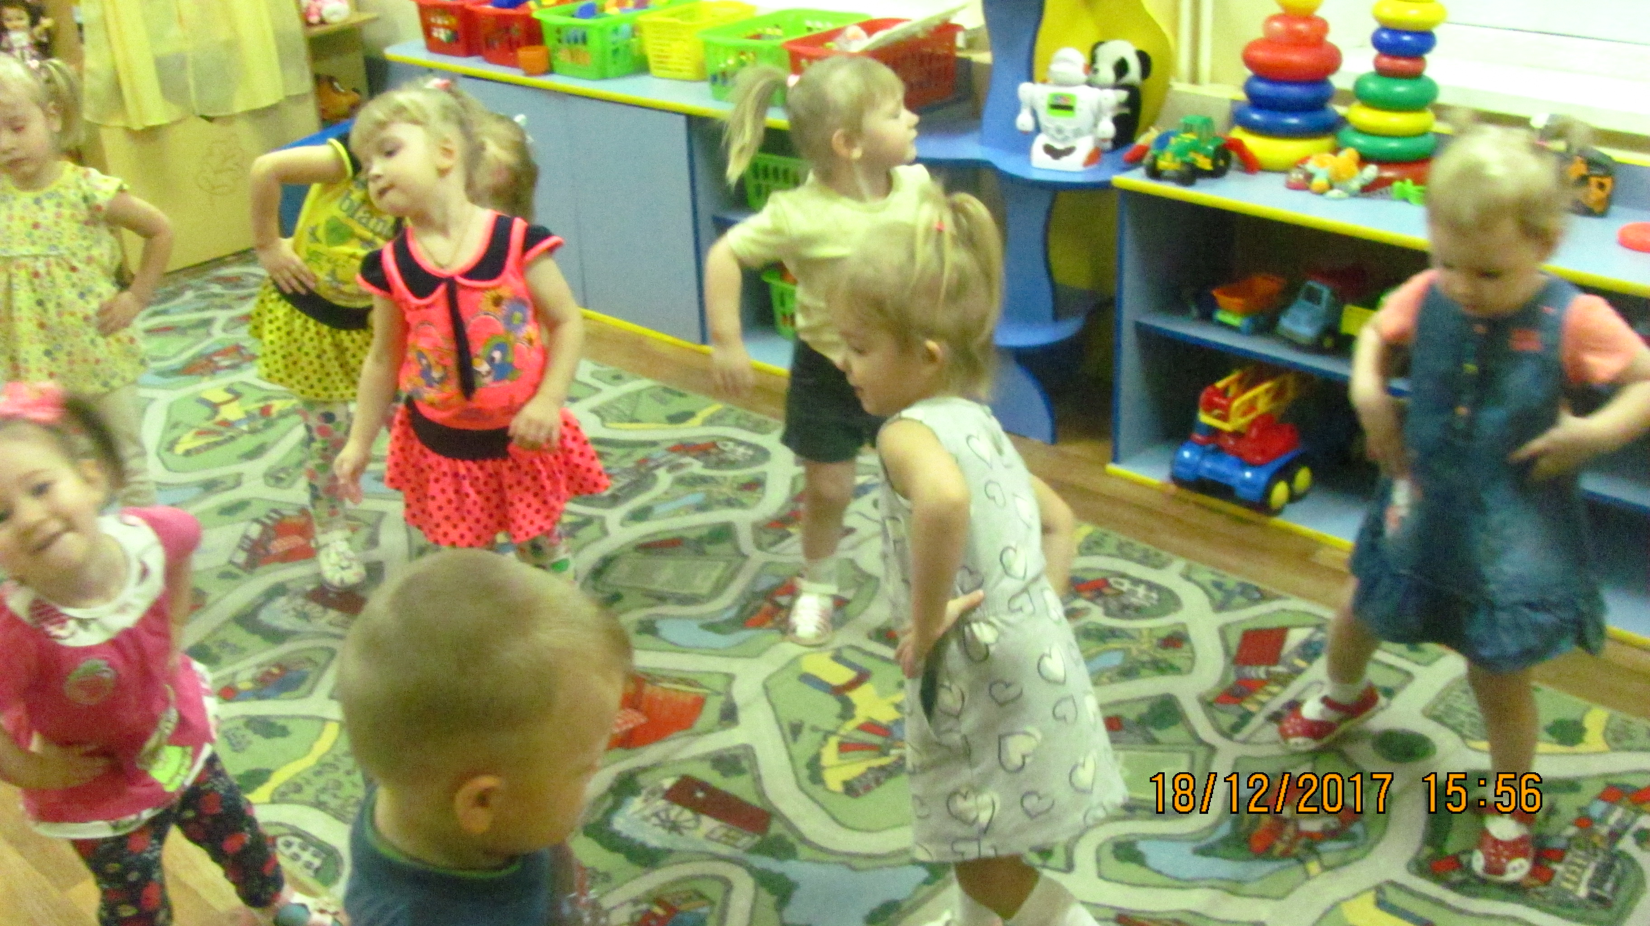
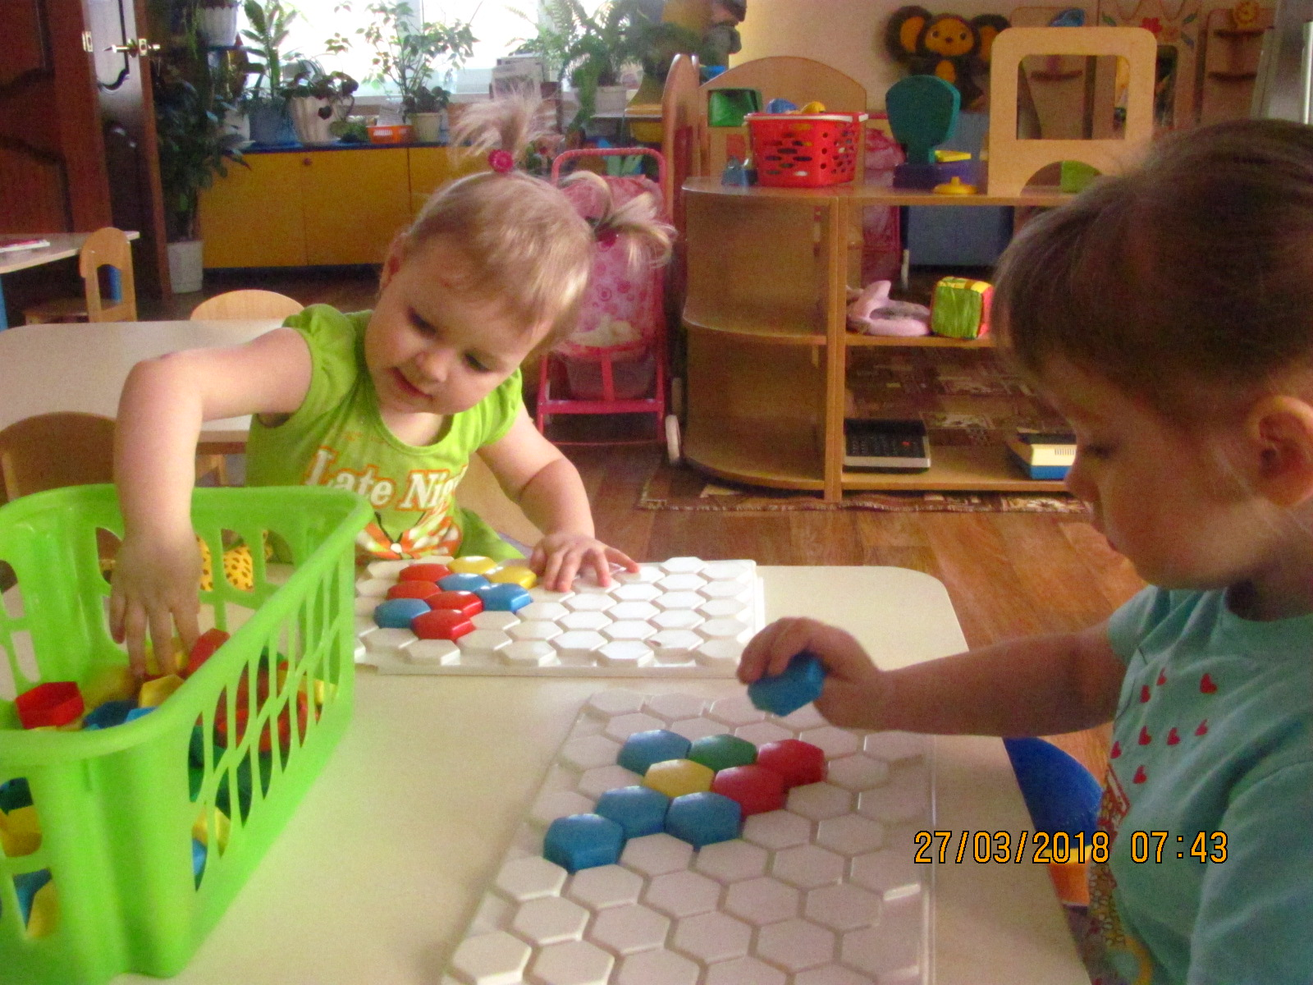
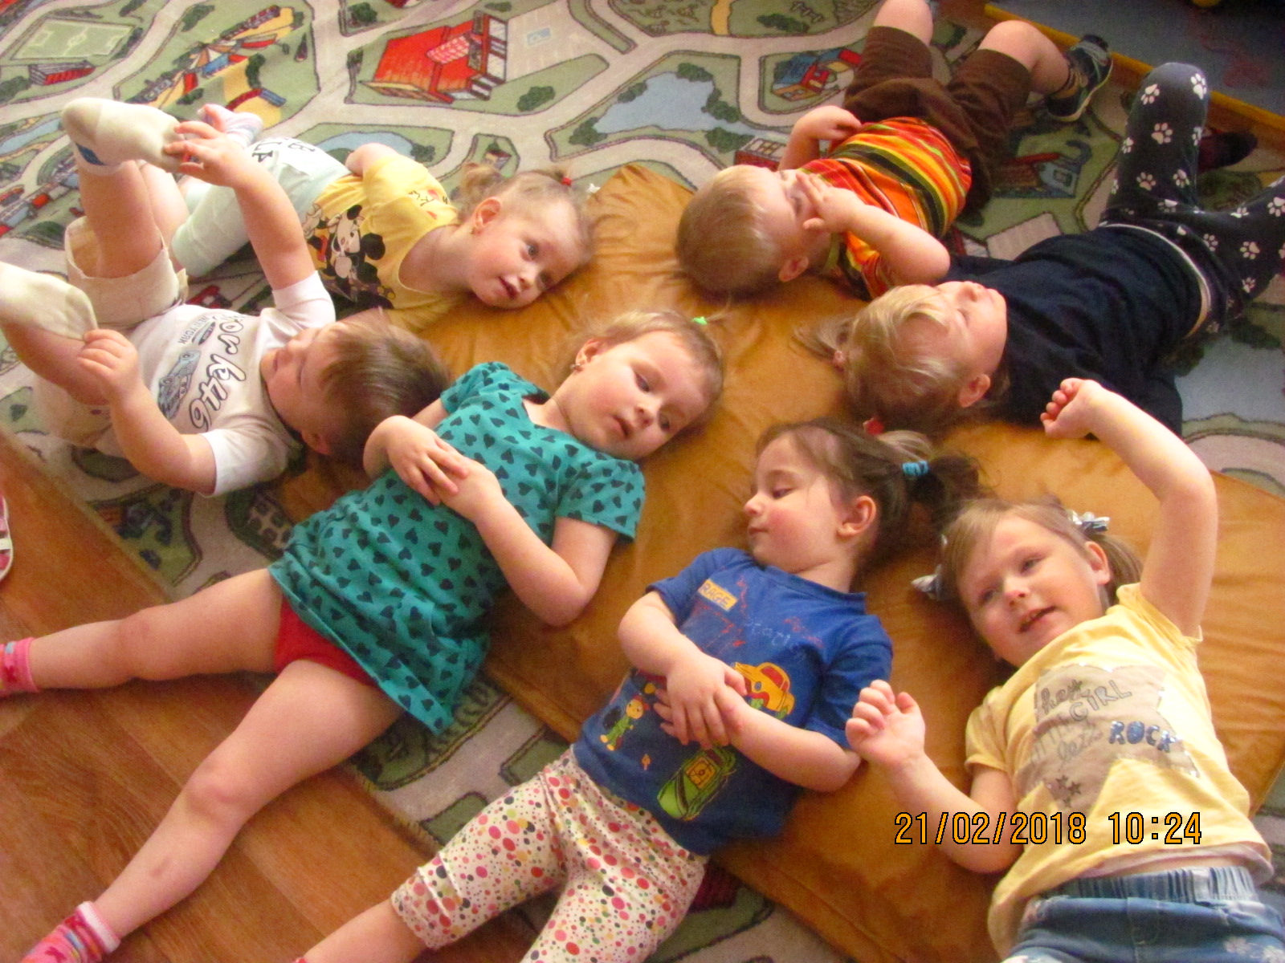
Ожидаемый результат:
более мягкое прохождение адаптации к детскому саду, дети доброжелательны по отношению к сверстникам и взрослым, малыши стали подвижны, постепенная раскрепощенность детей;

Slide 7
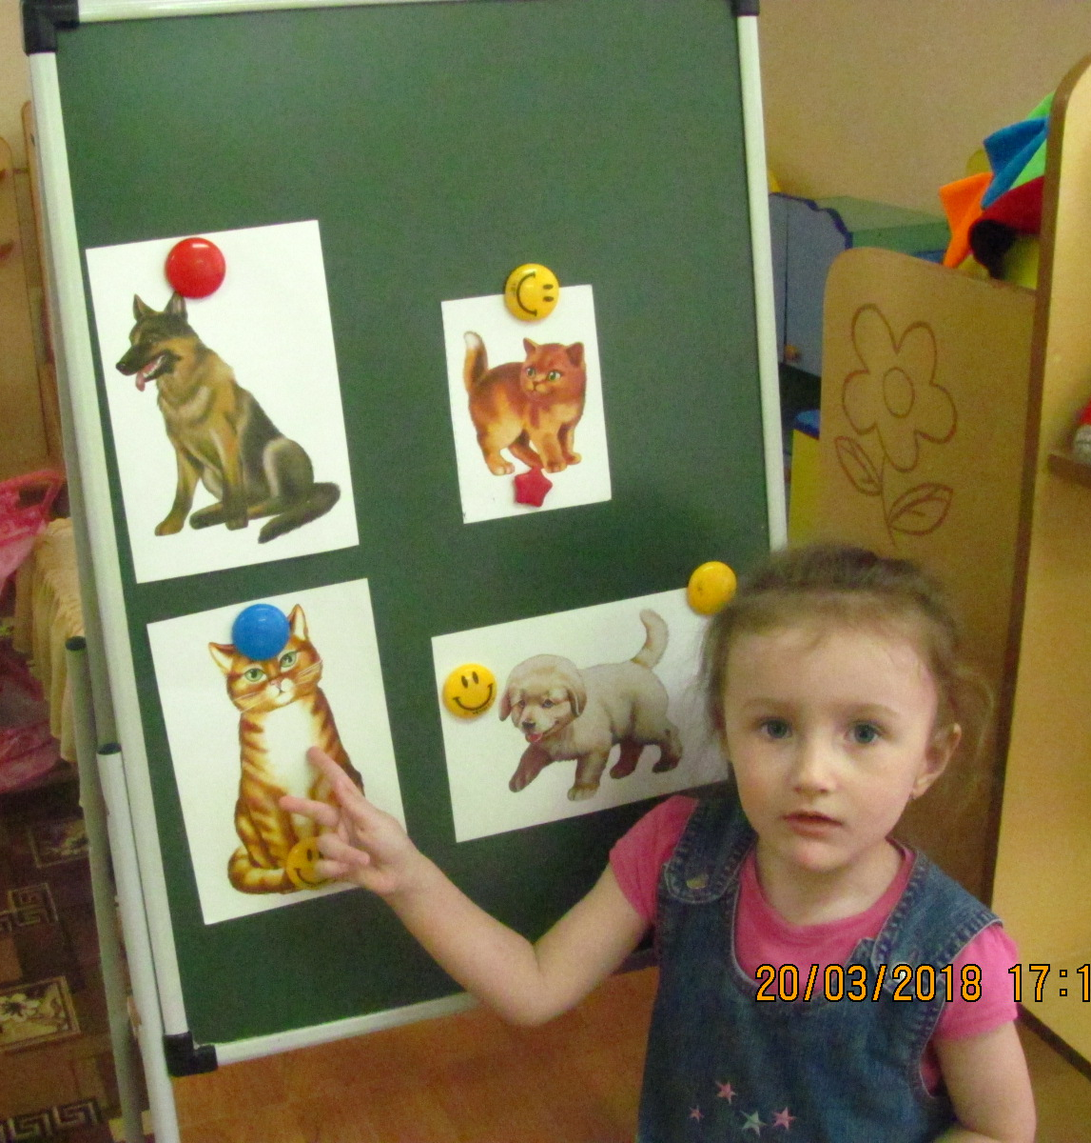
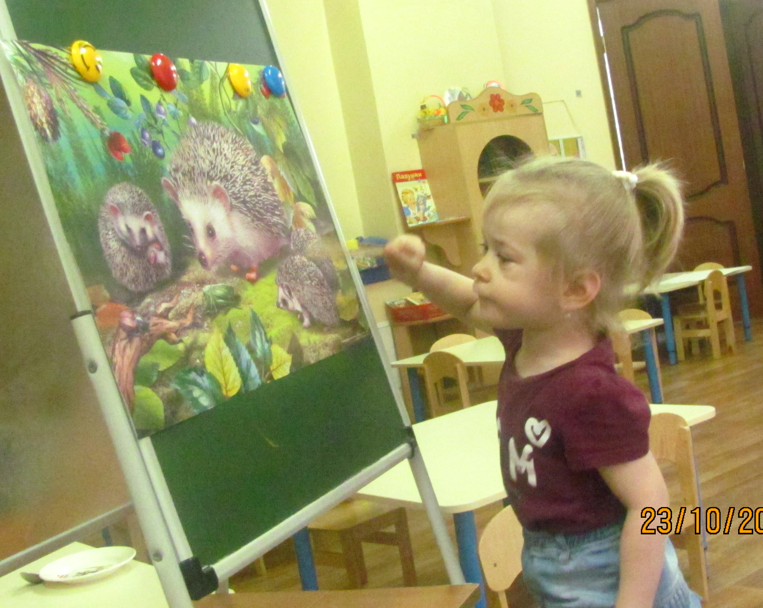
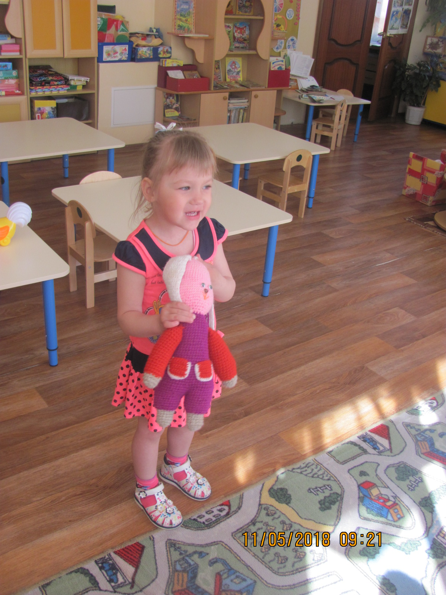
Ожидаемый результат:
рассматривание иллюстрацией, слушание и проговаривание потешек и стихов со взрослыми;

Slide 8
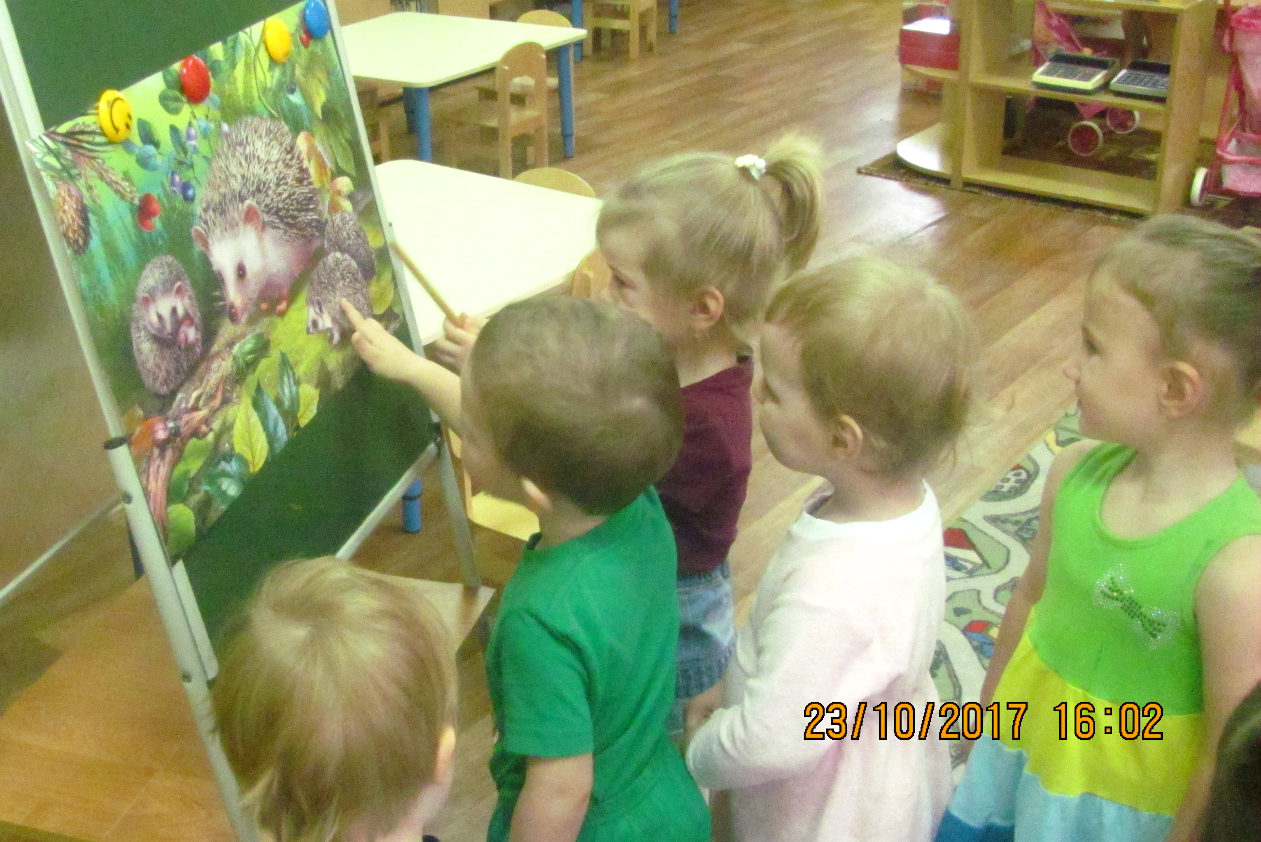

Slide 9
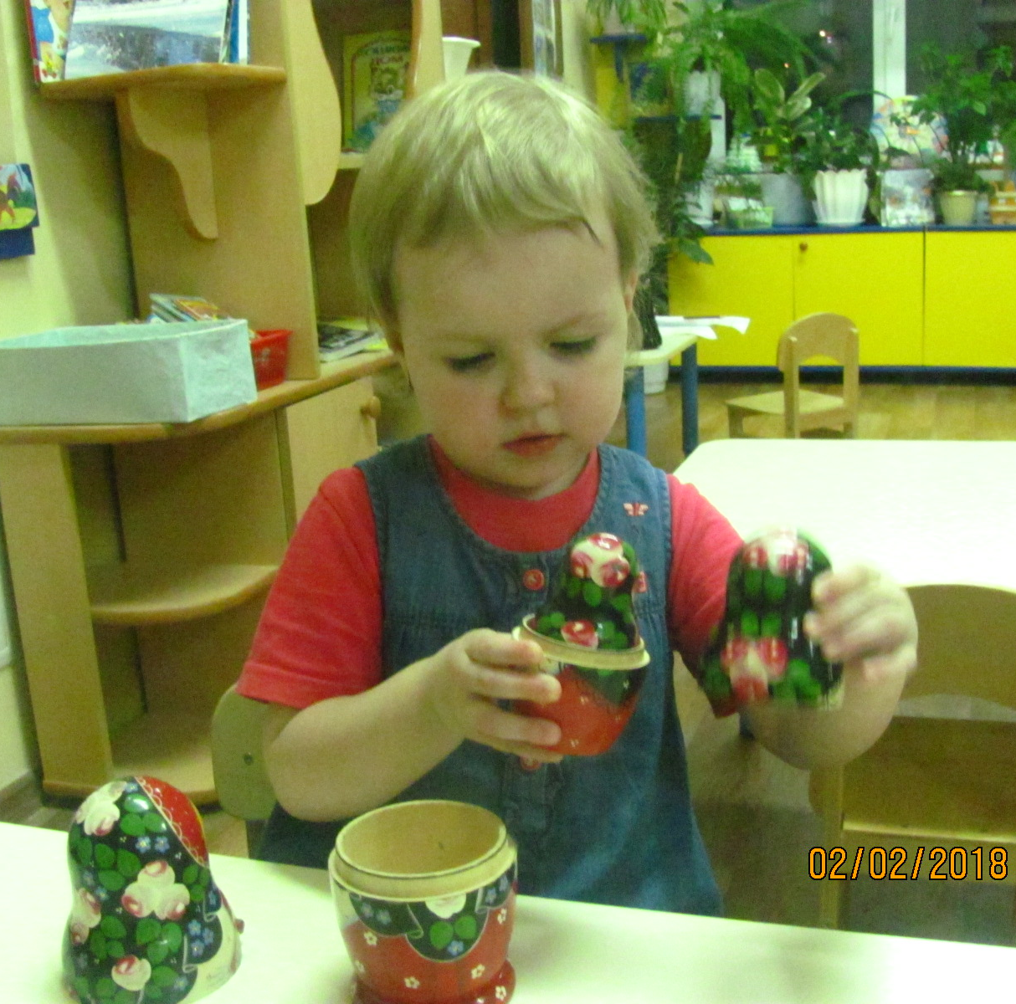
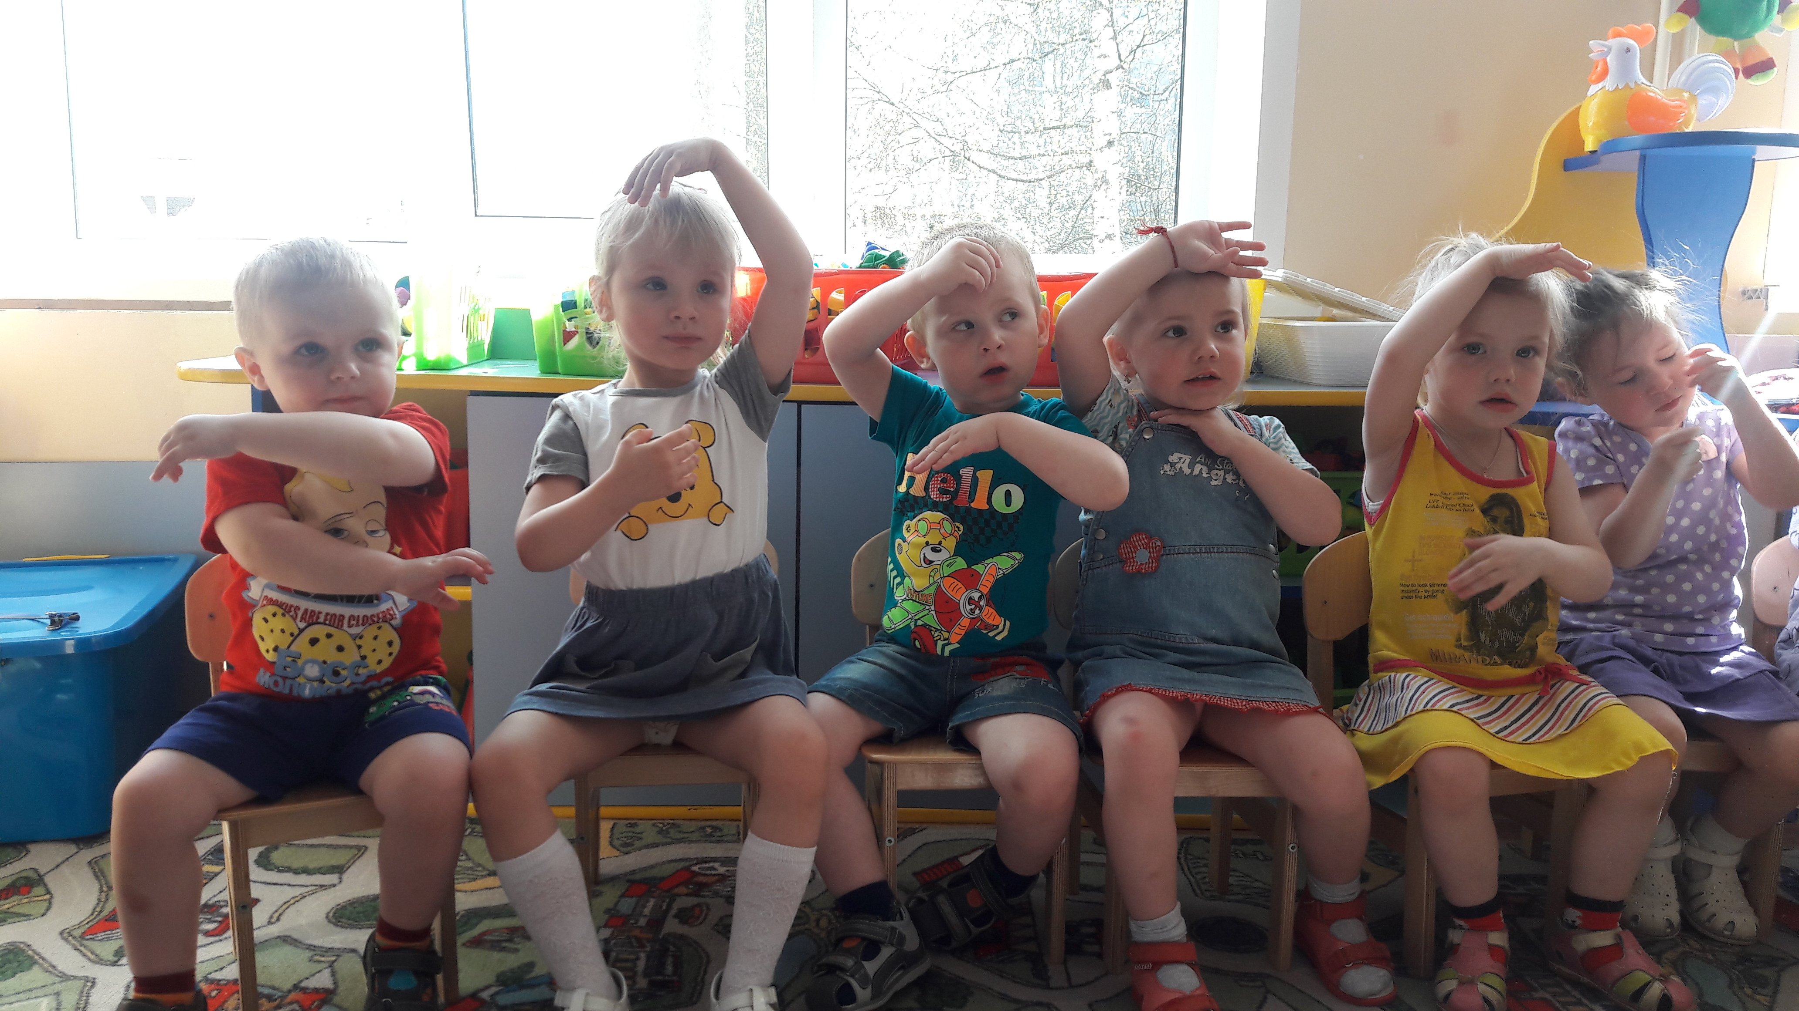
активное участие в играх- занятиях по развитию речи;
Ожидаемый результат:

Slide 10
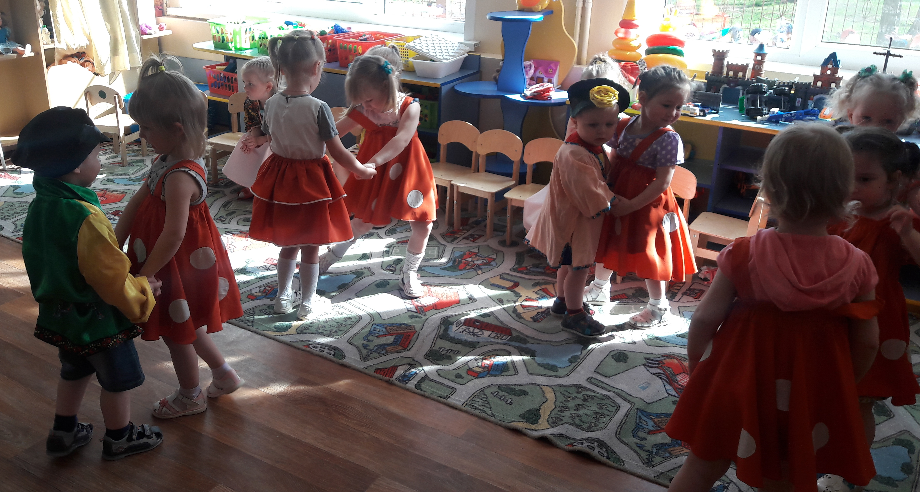
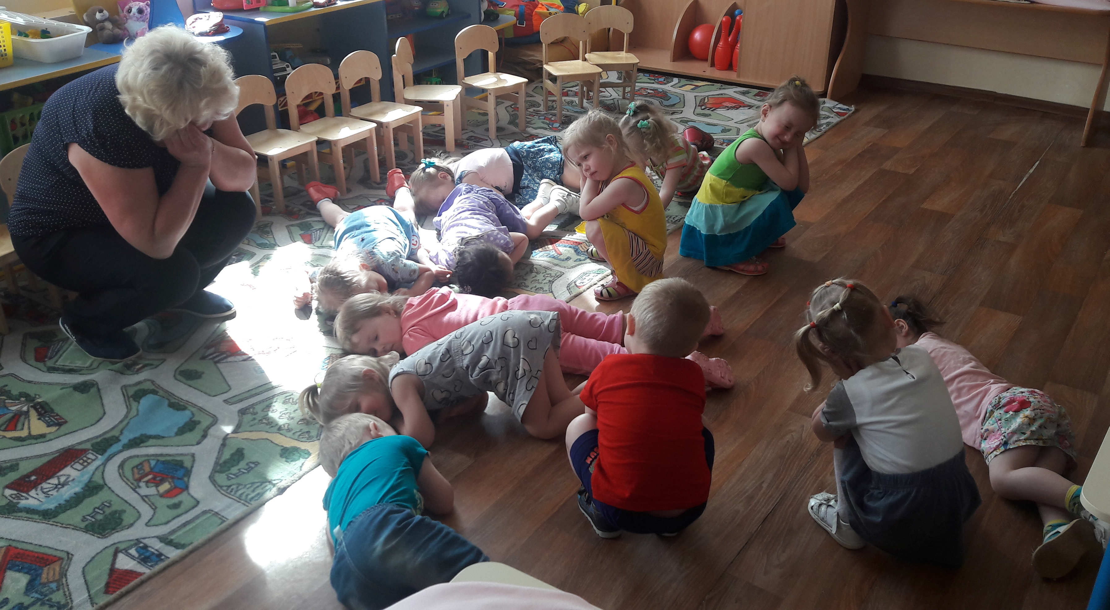

Slide 11
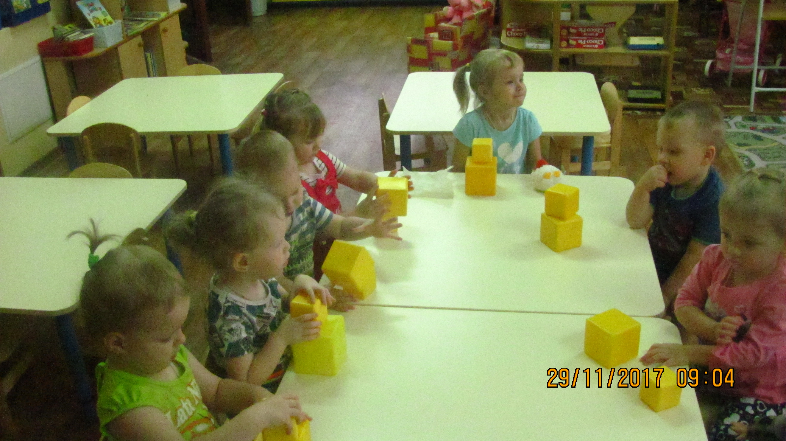
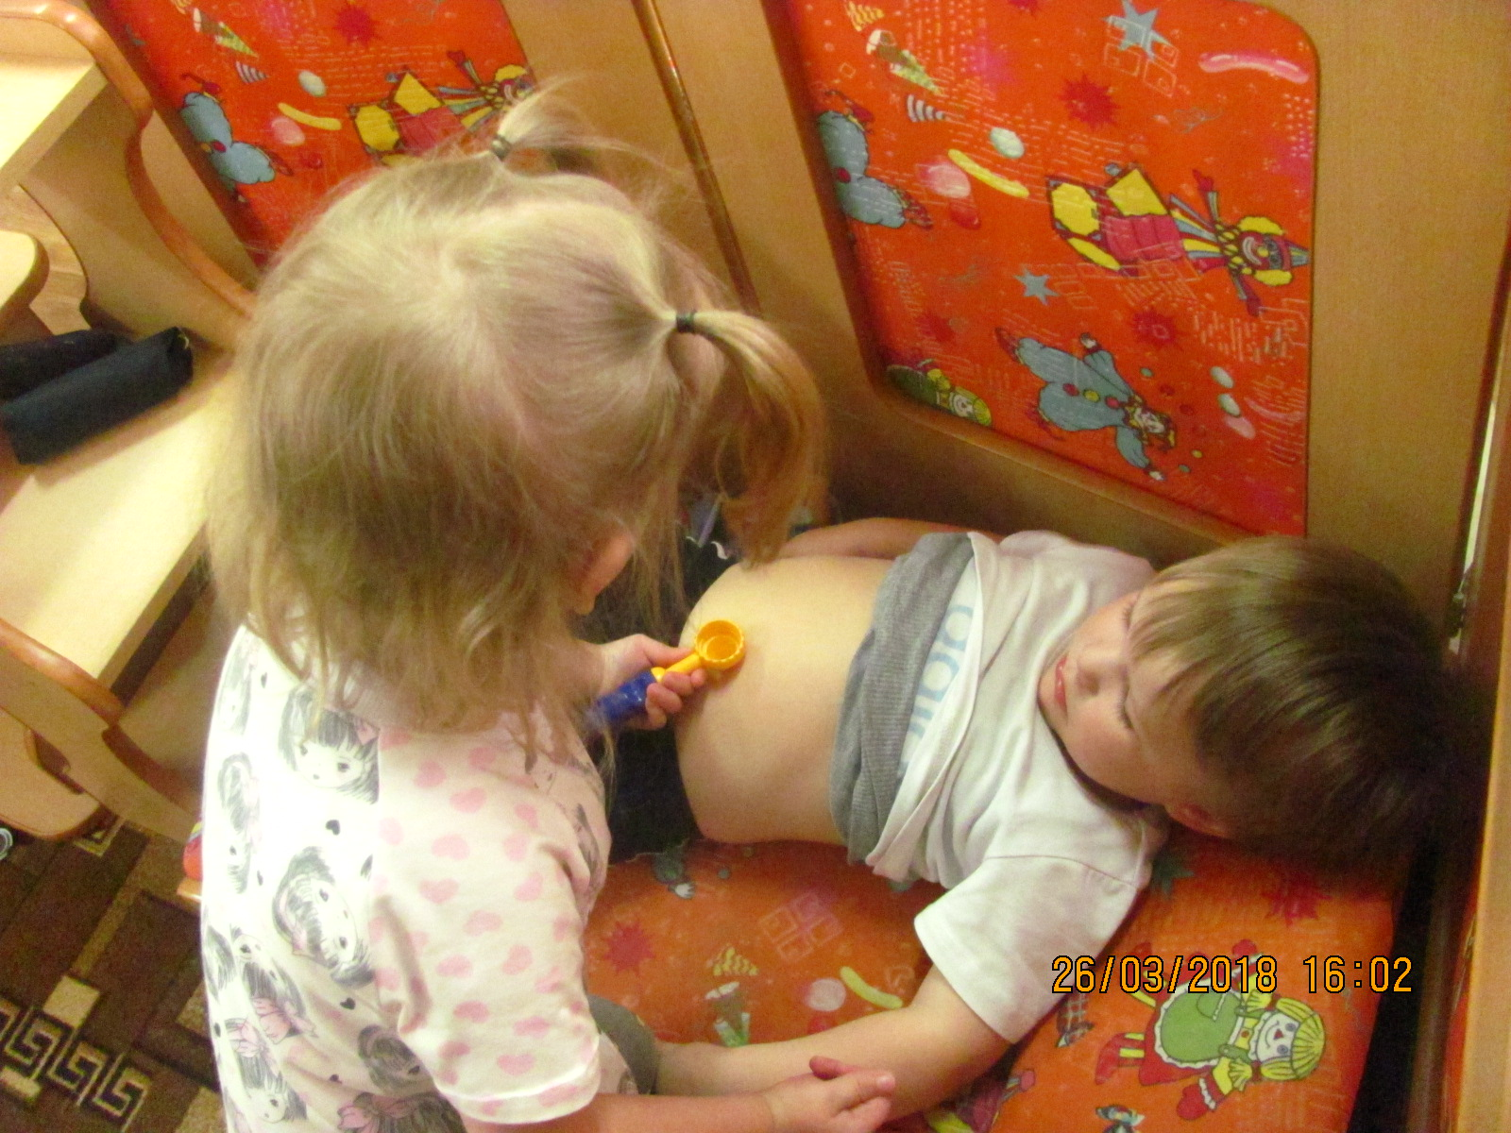
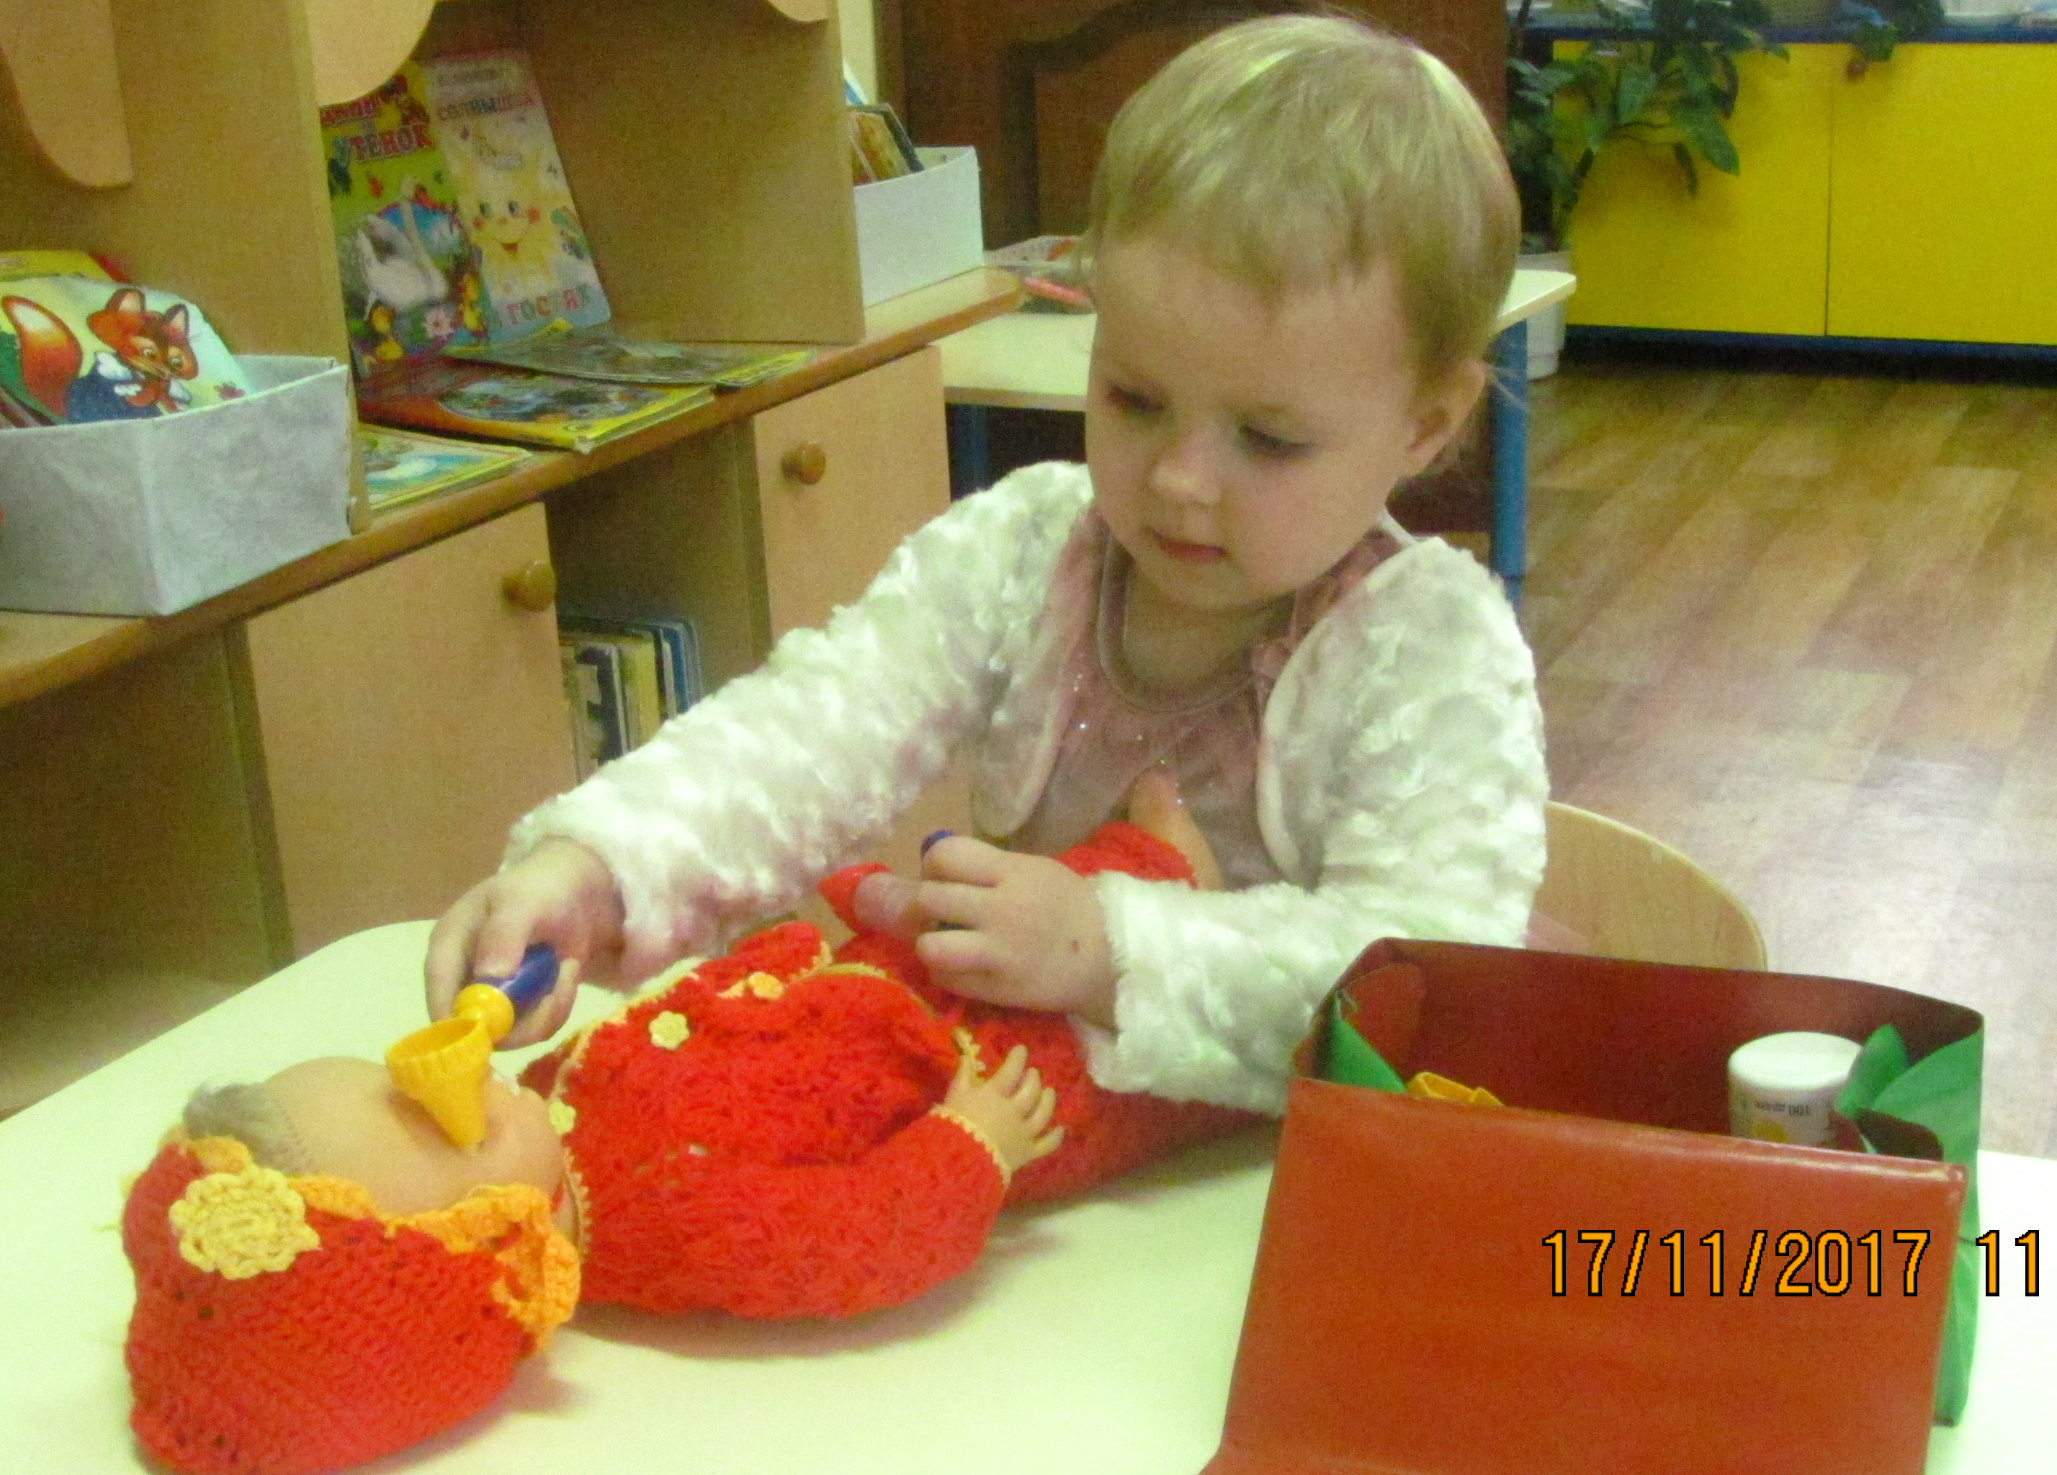
Ожидаемый результат:
развитие психологических процессов (речь, память, внимание);

Slide 12
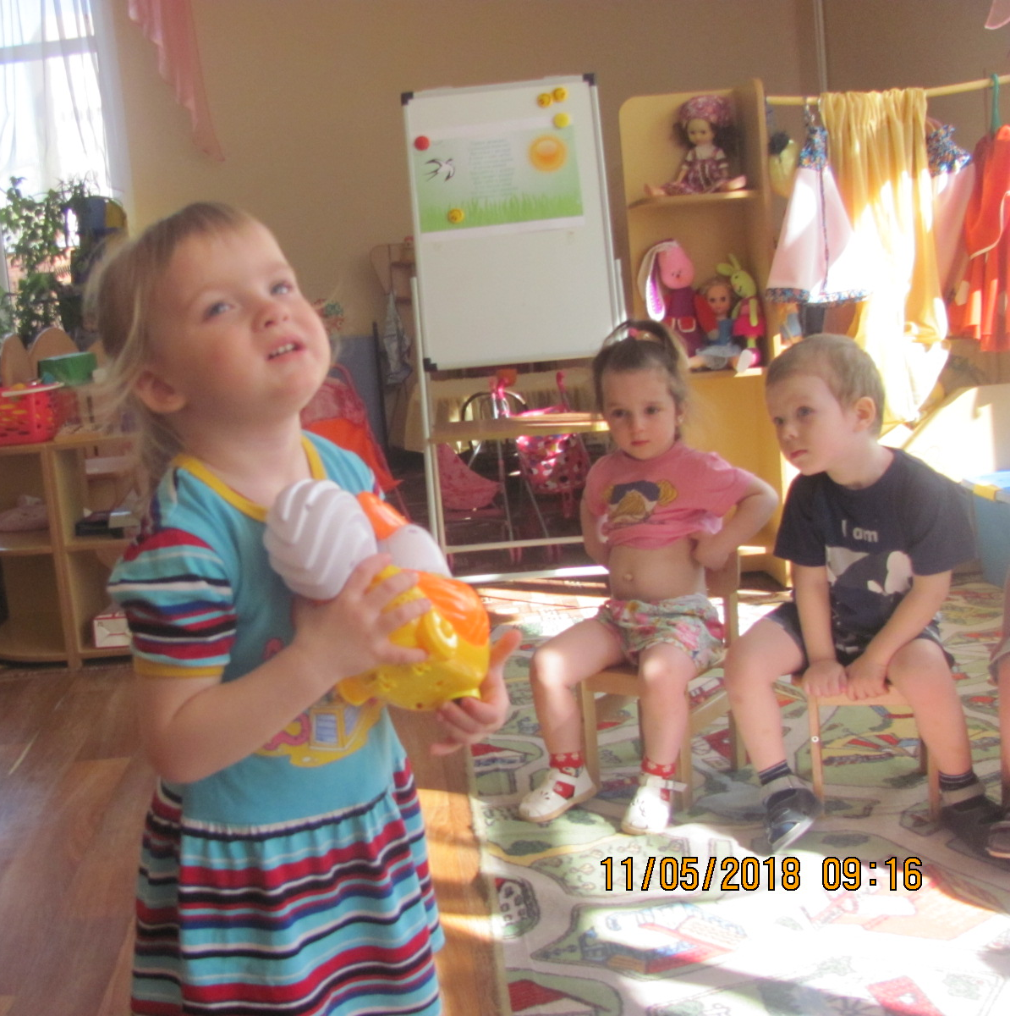

Slide 13
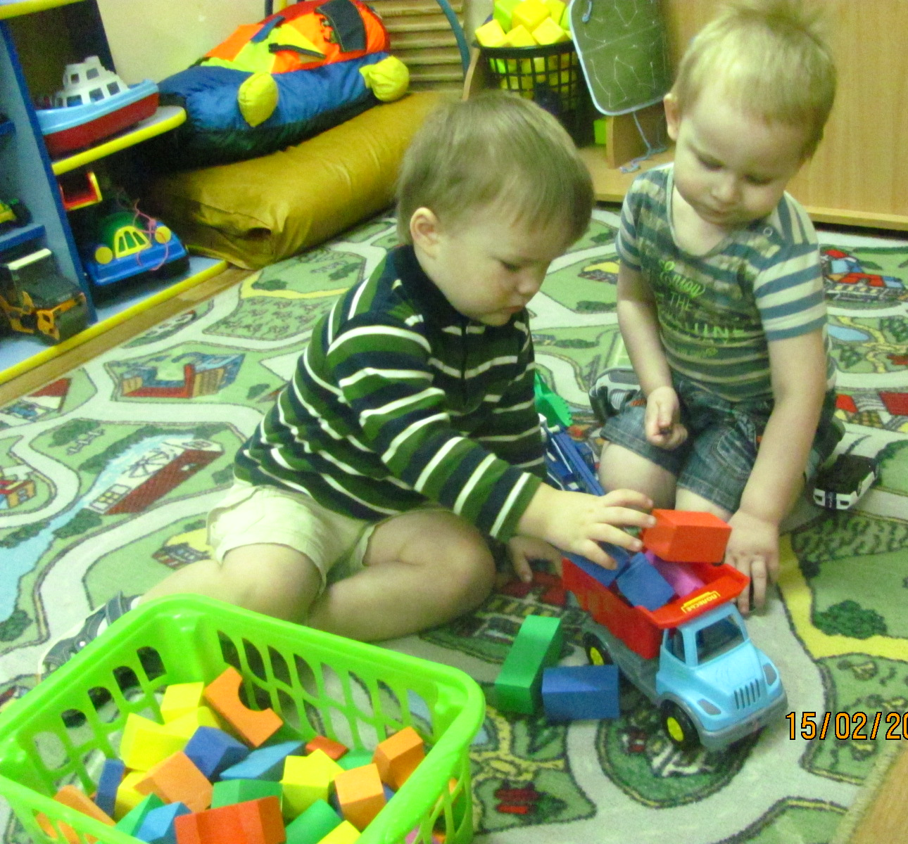
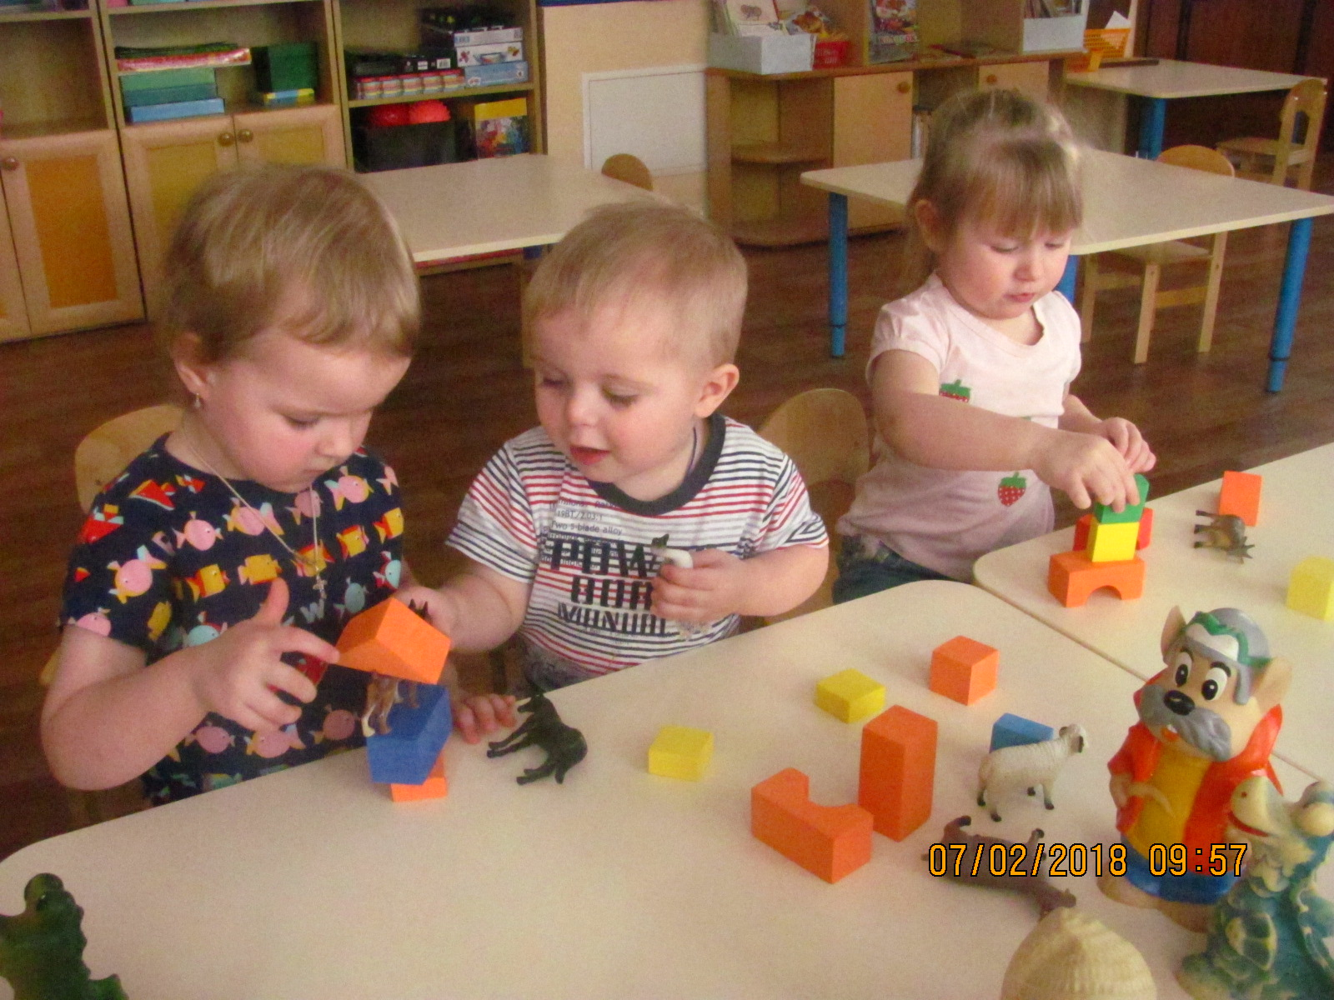
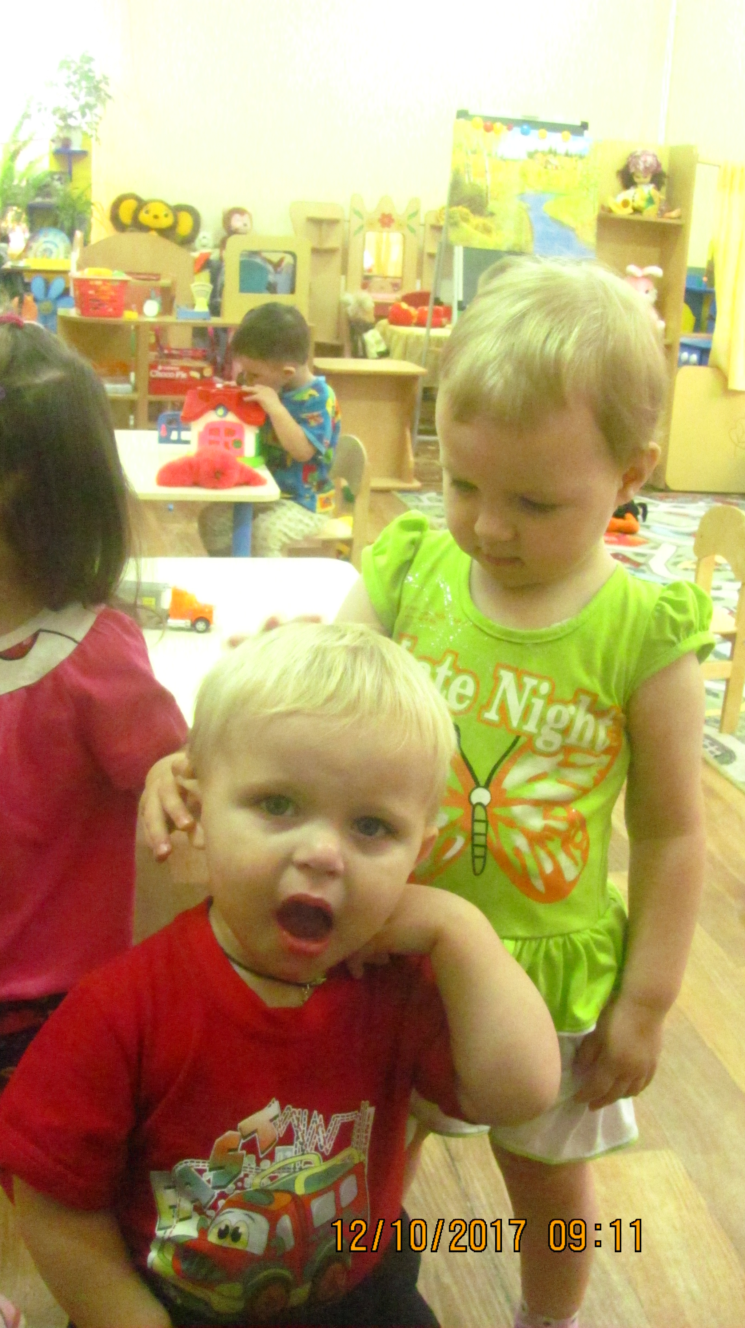
Ожидаемый результат:
развитие личностных качеств (коммуникативные навыки, доброжелательность, отзывчивость);

Slide 14
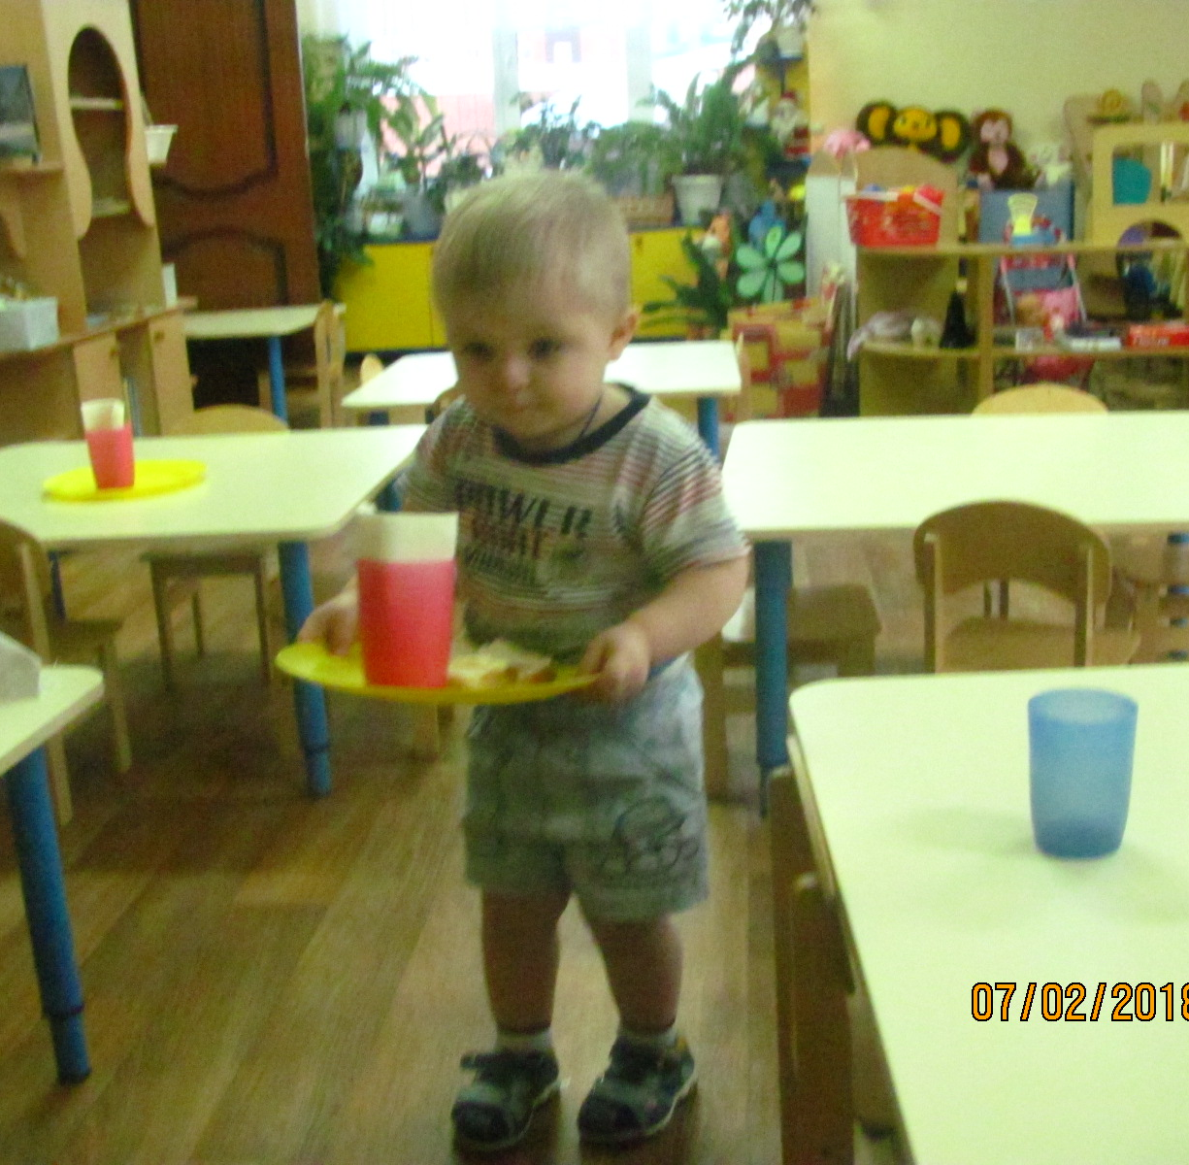
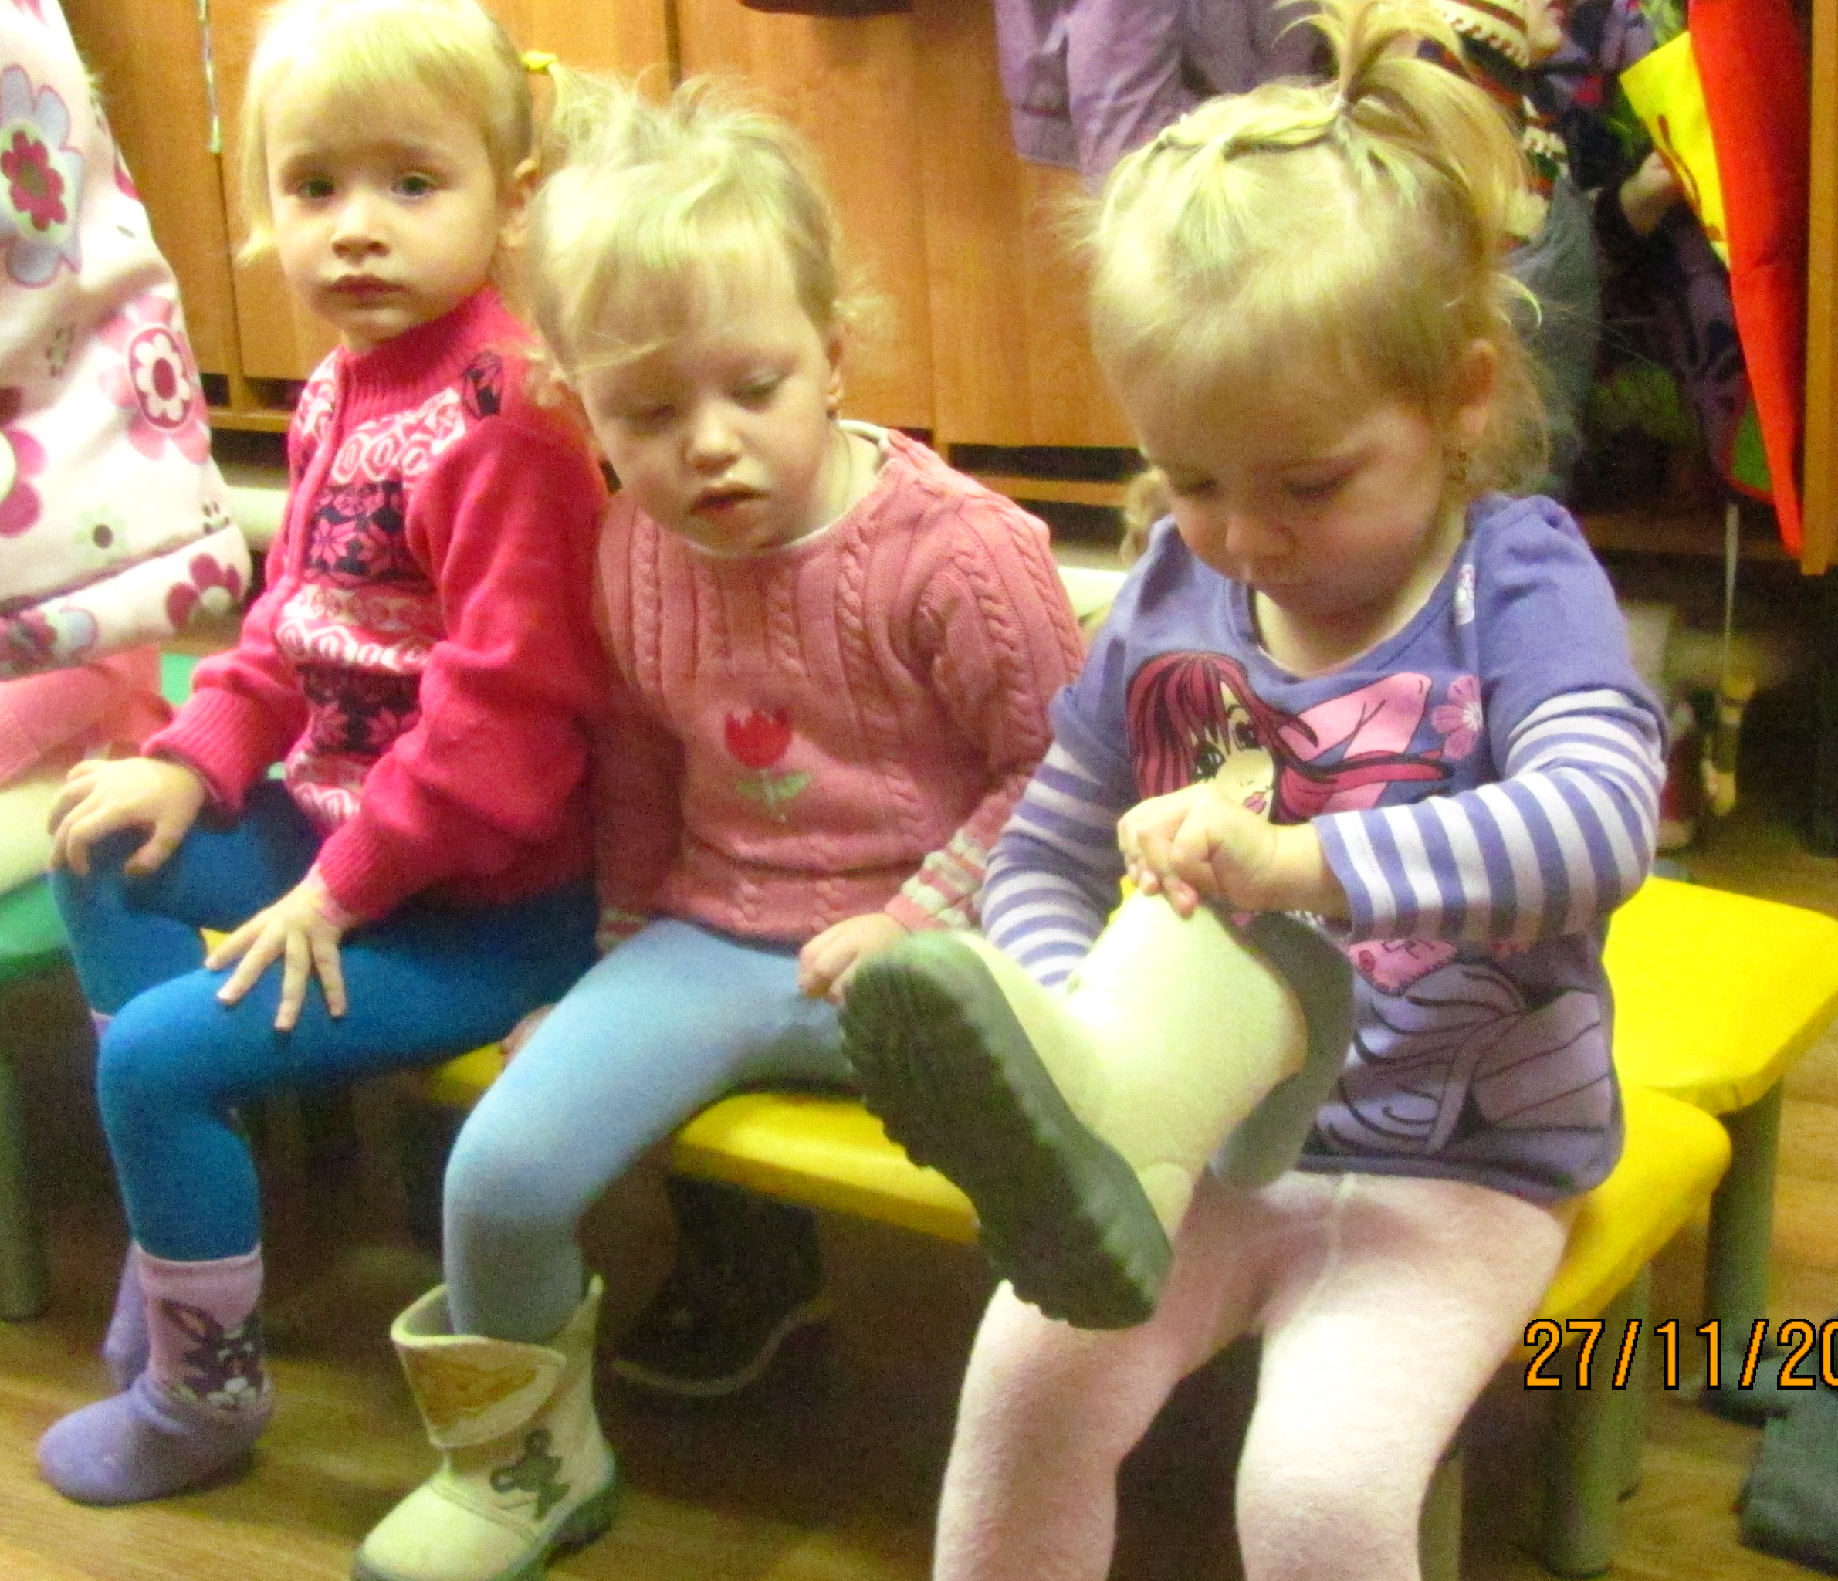
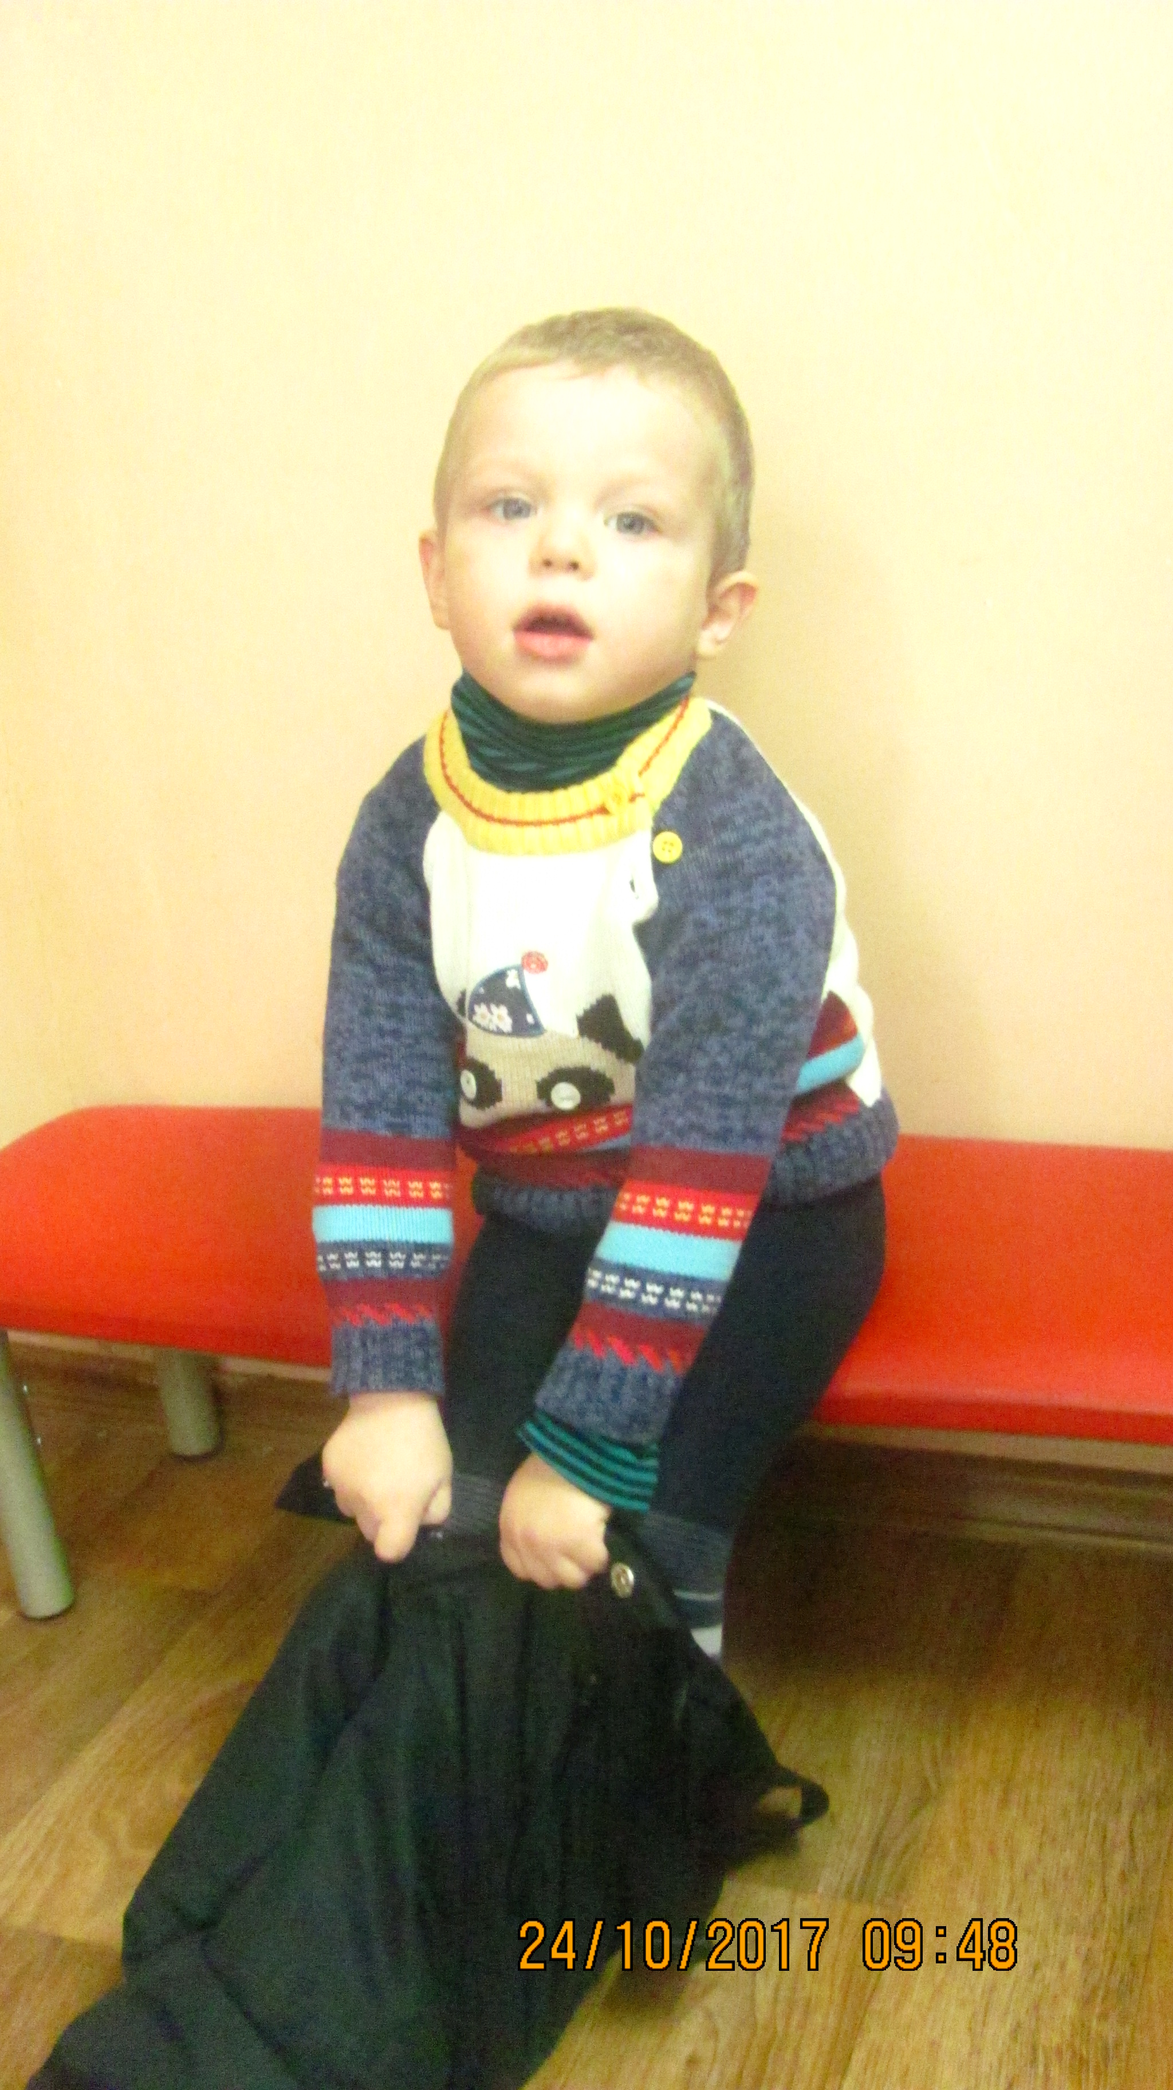
Ожидаемый результат:
развитие культурно-гигиенических навыков;

Slide 15
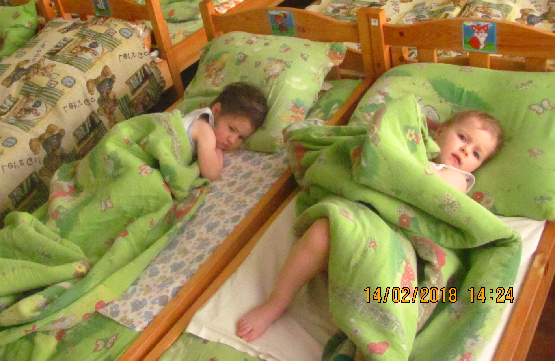
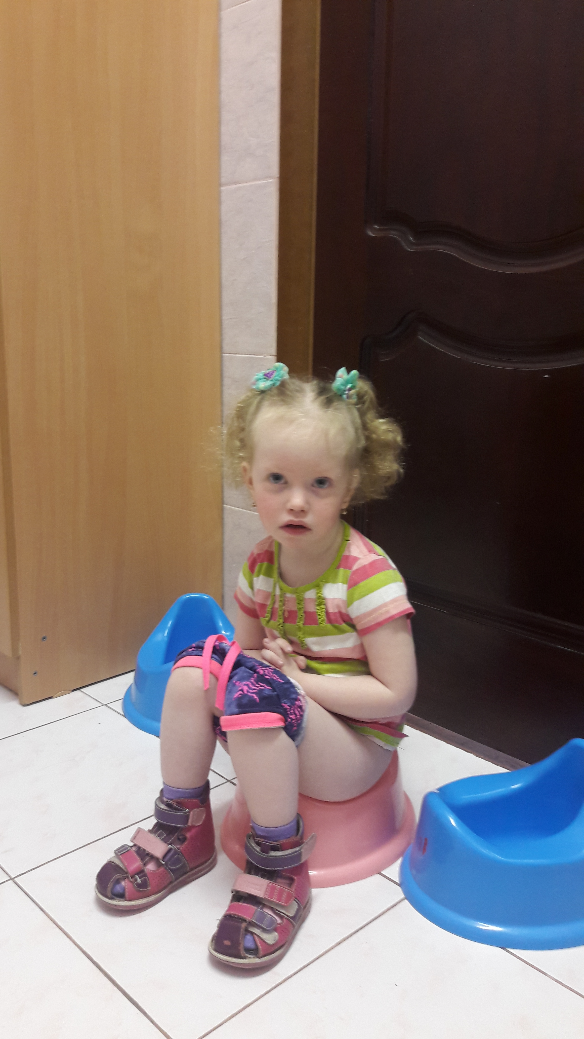
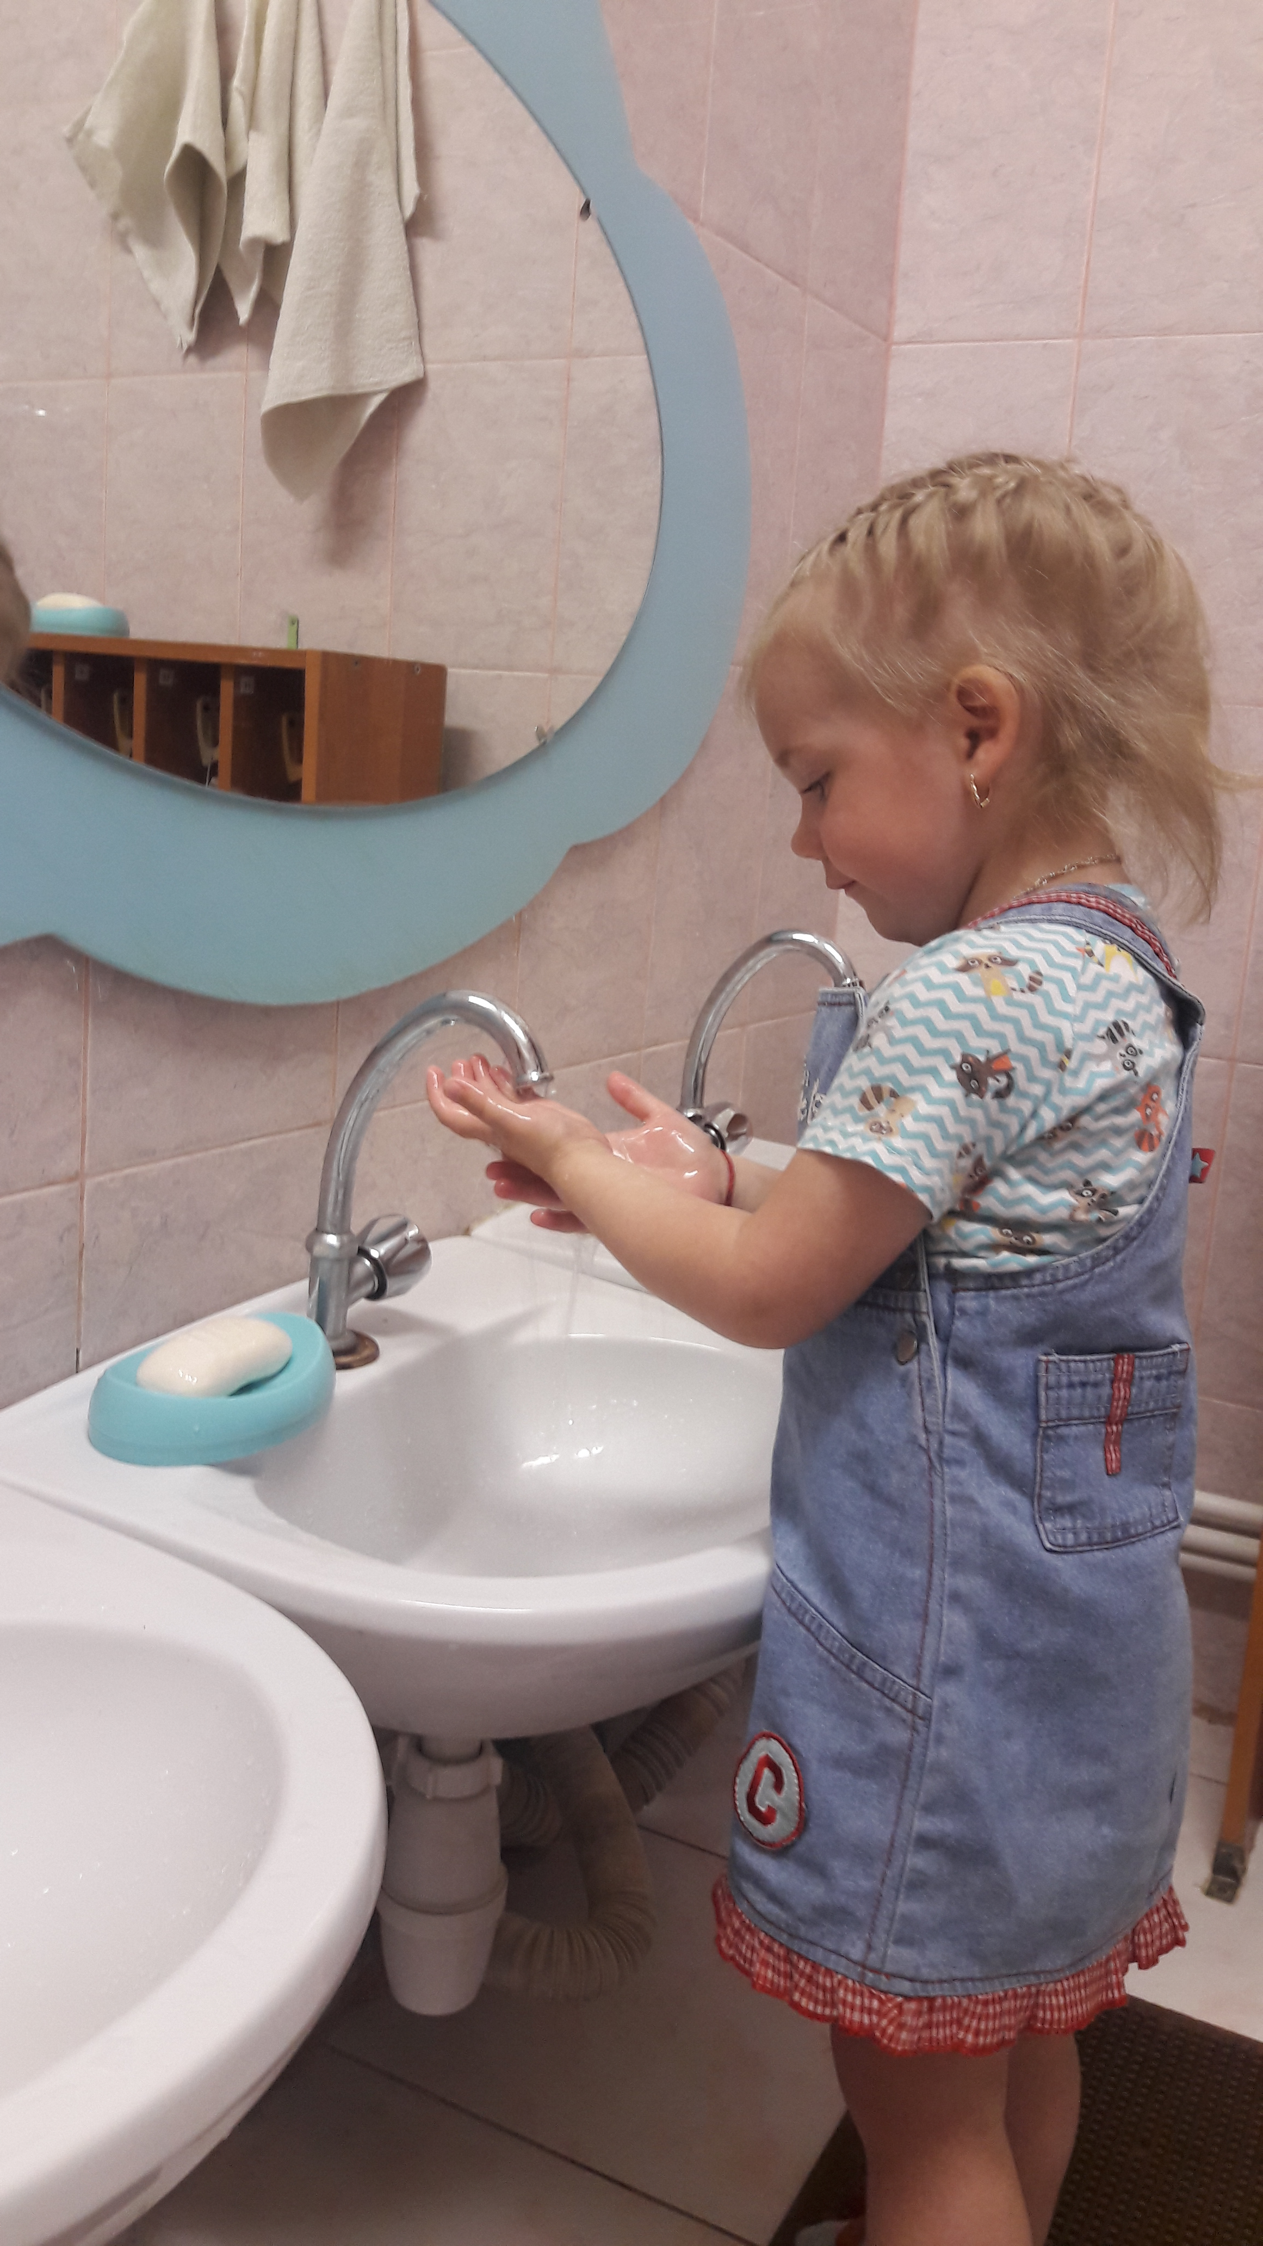

Slide 16
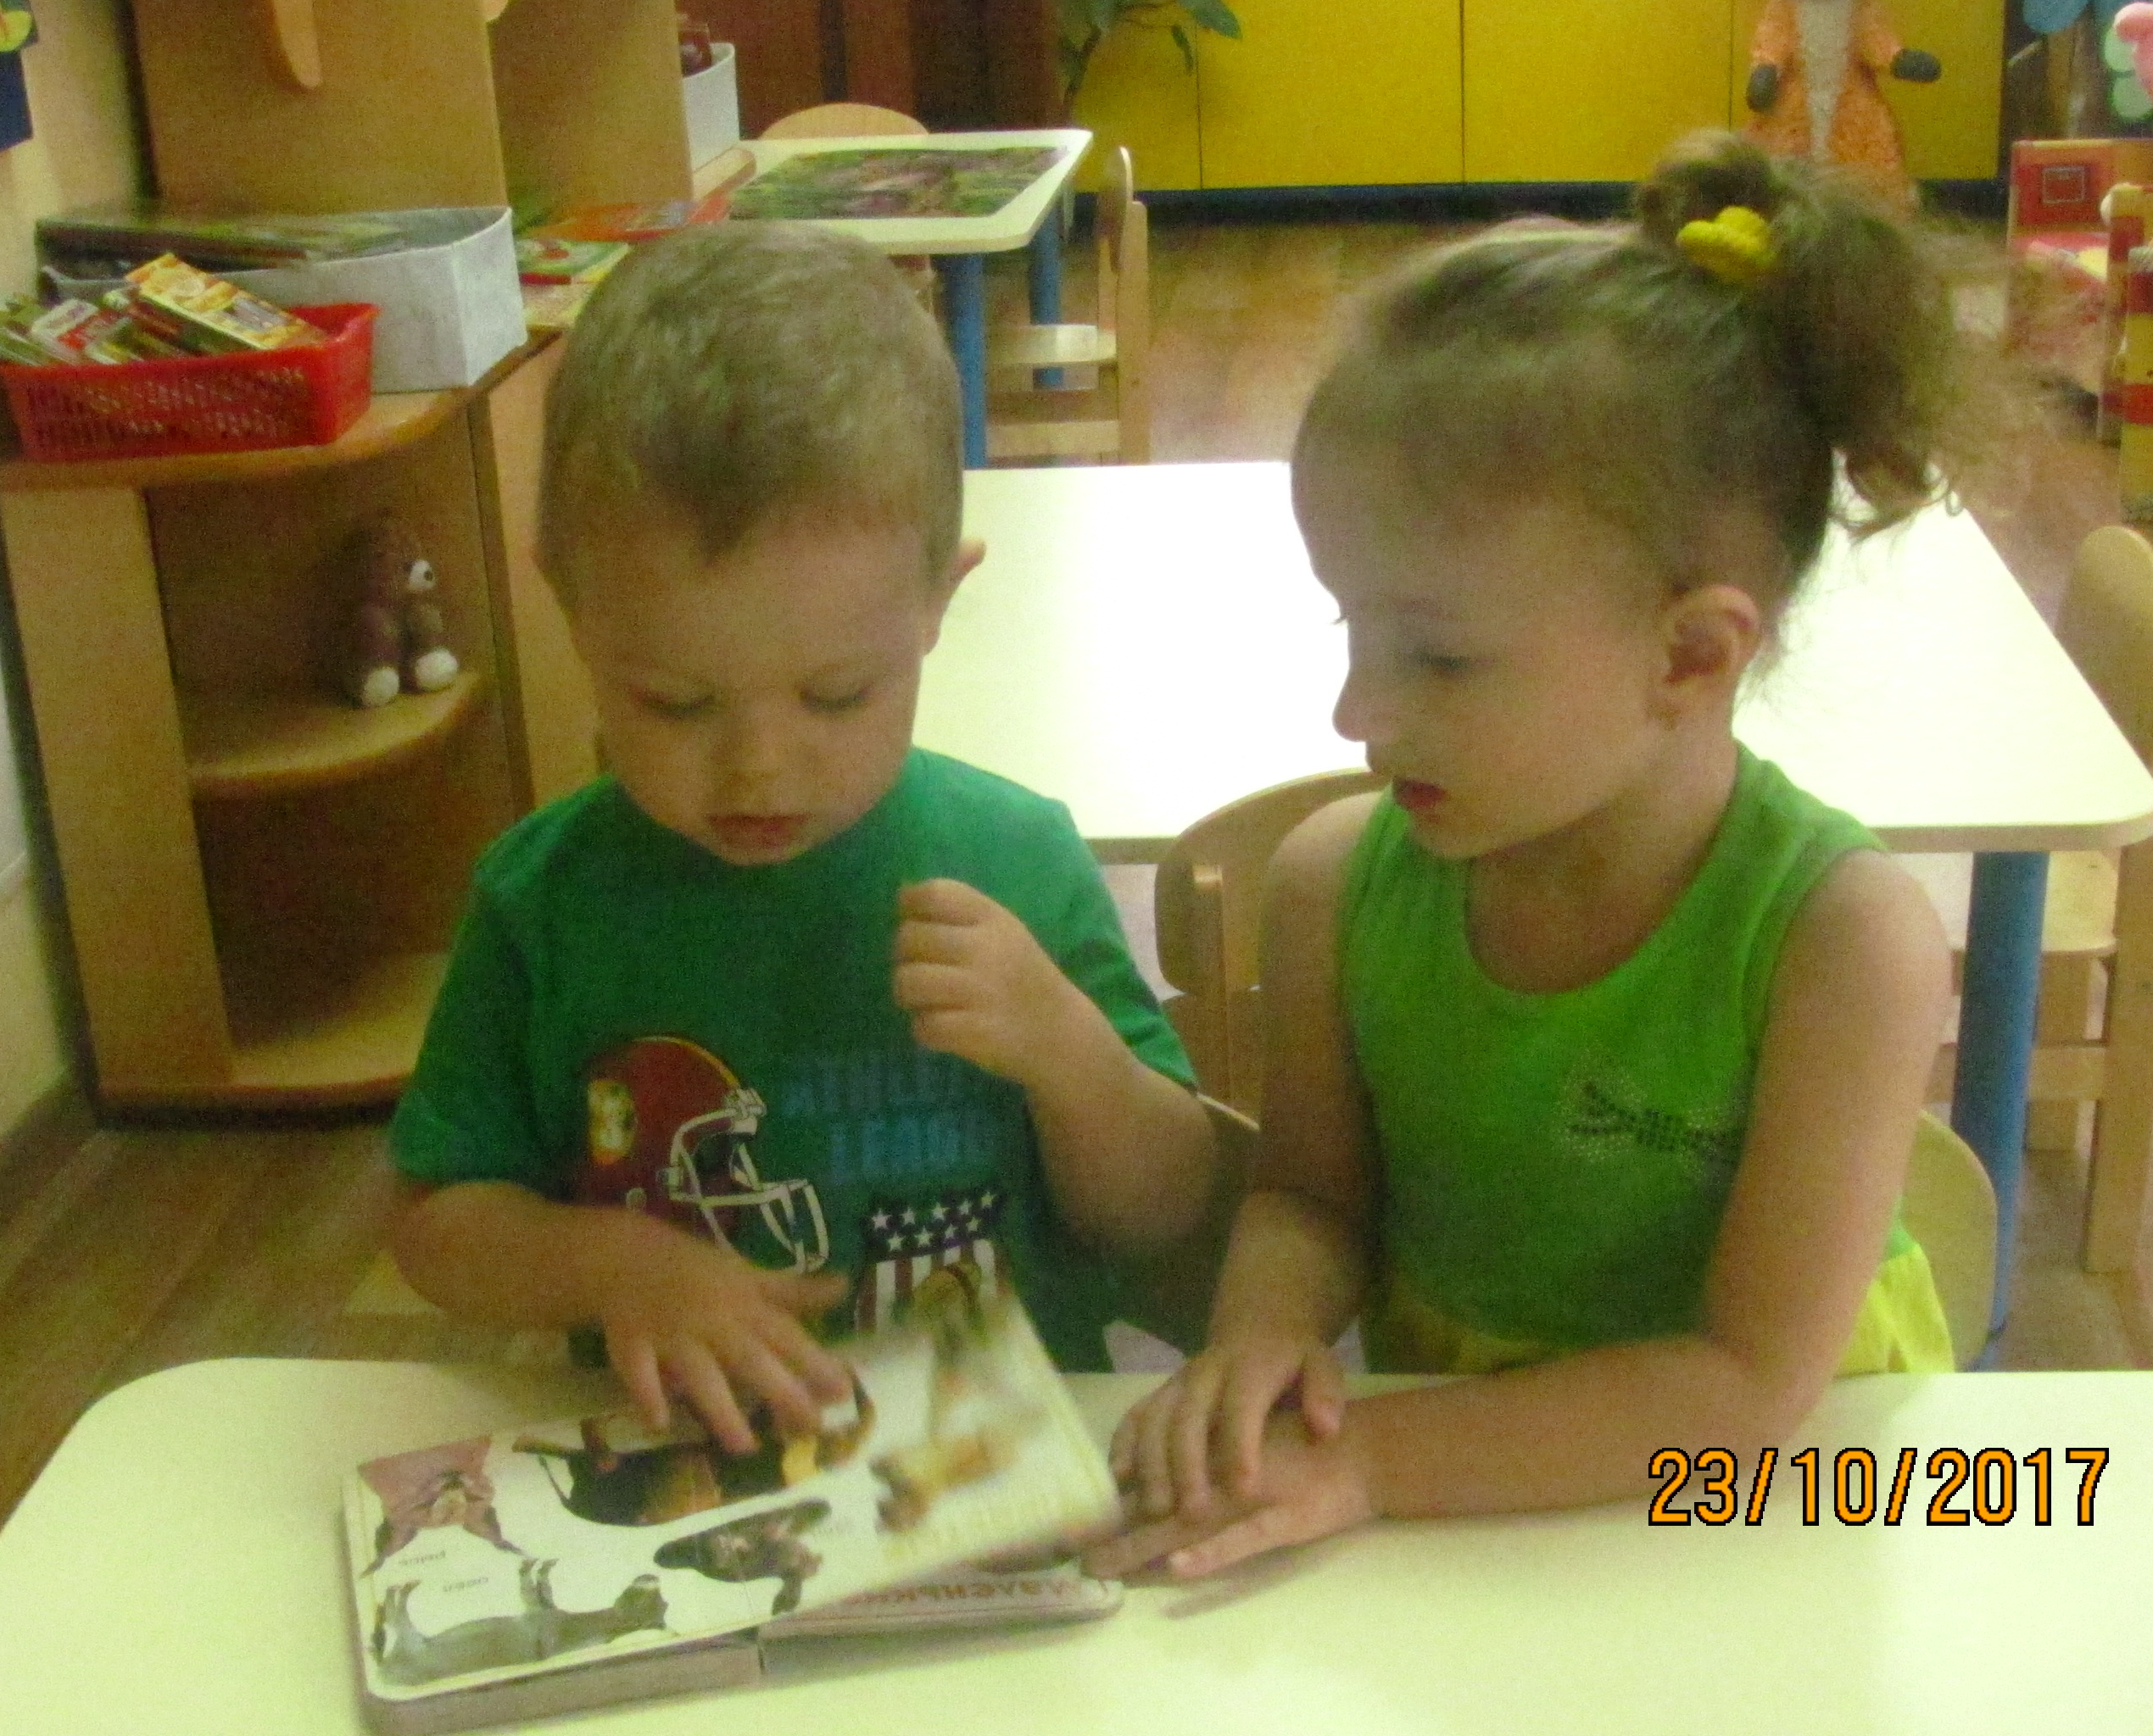
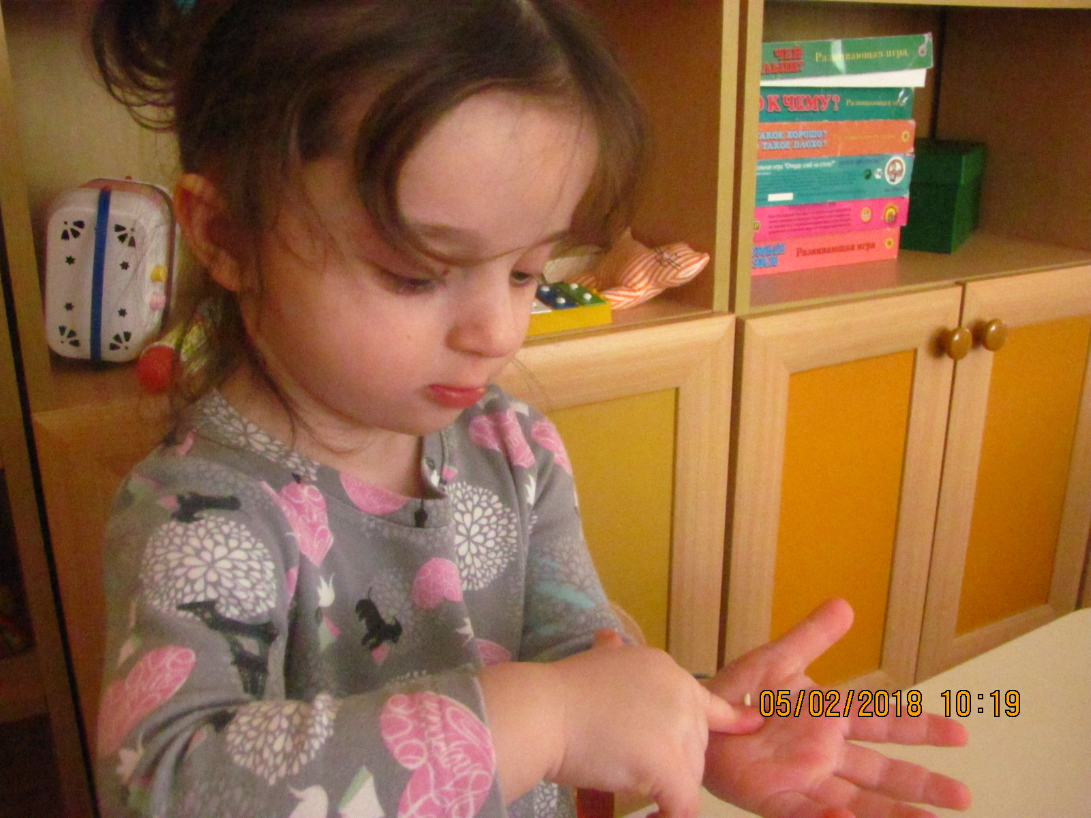
Ожидаемый результат:
раскрытие и развитие различных способностей детей.

Slide 17
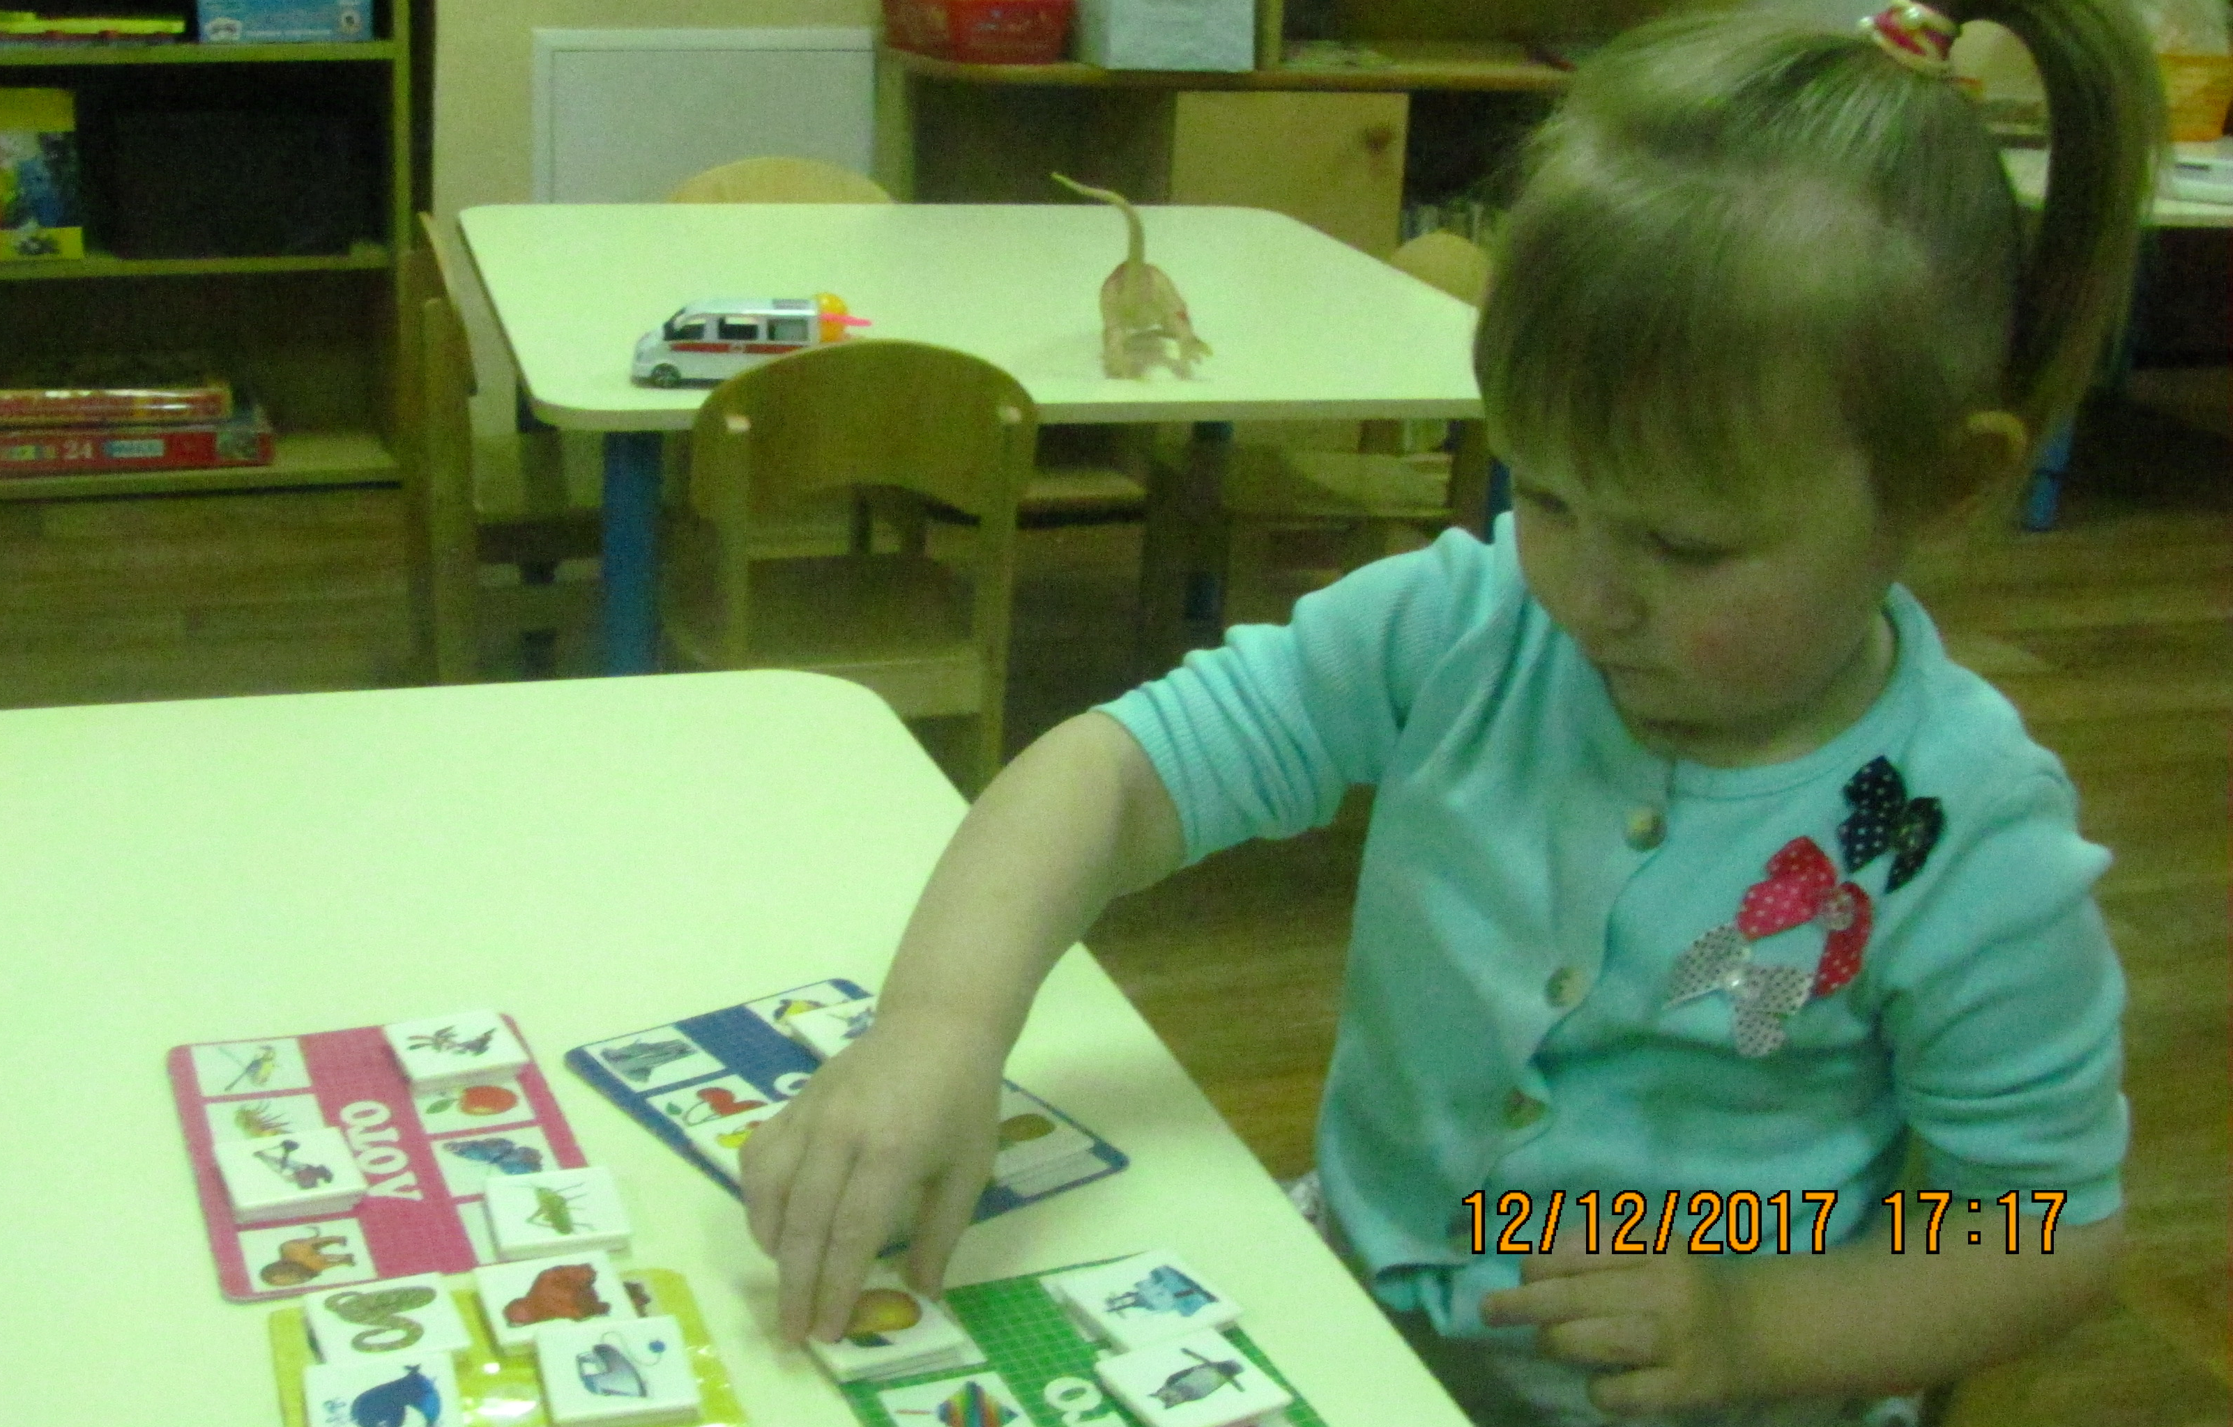

Slide 18
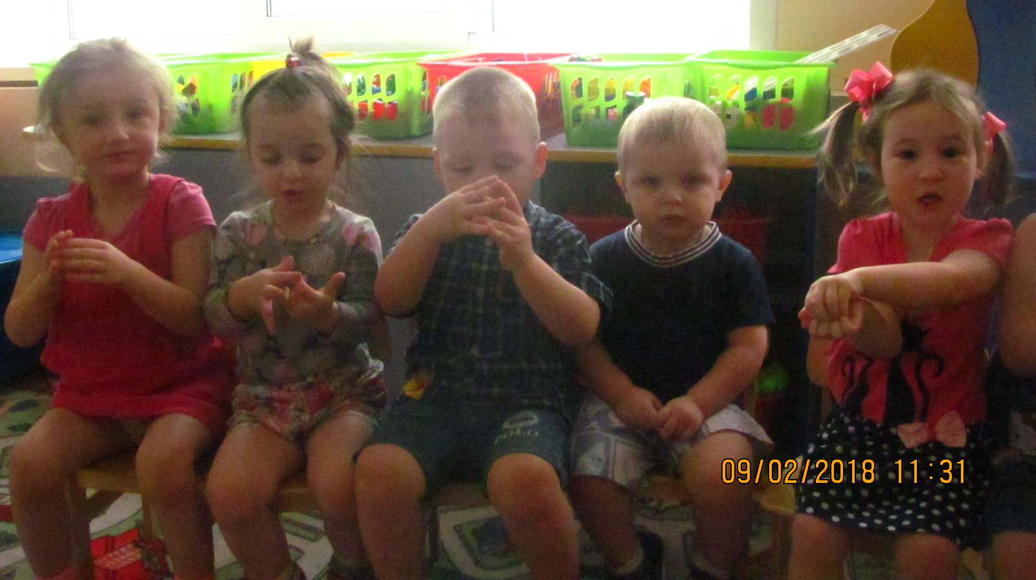
Формы подведения итогов: занятия

Slide 19
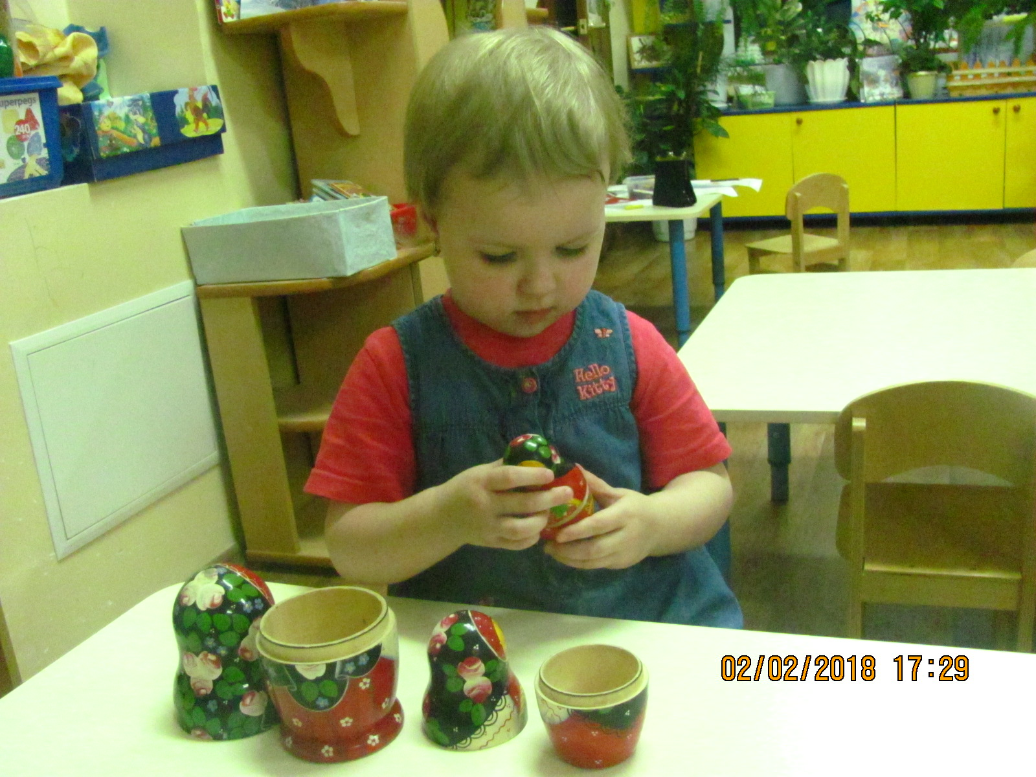

Slide 20
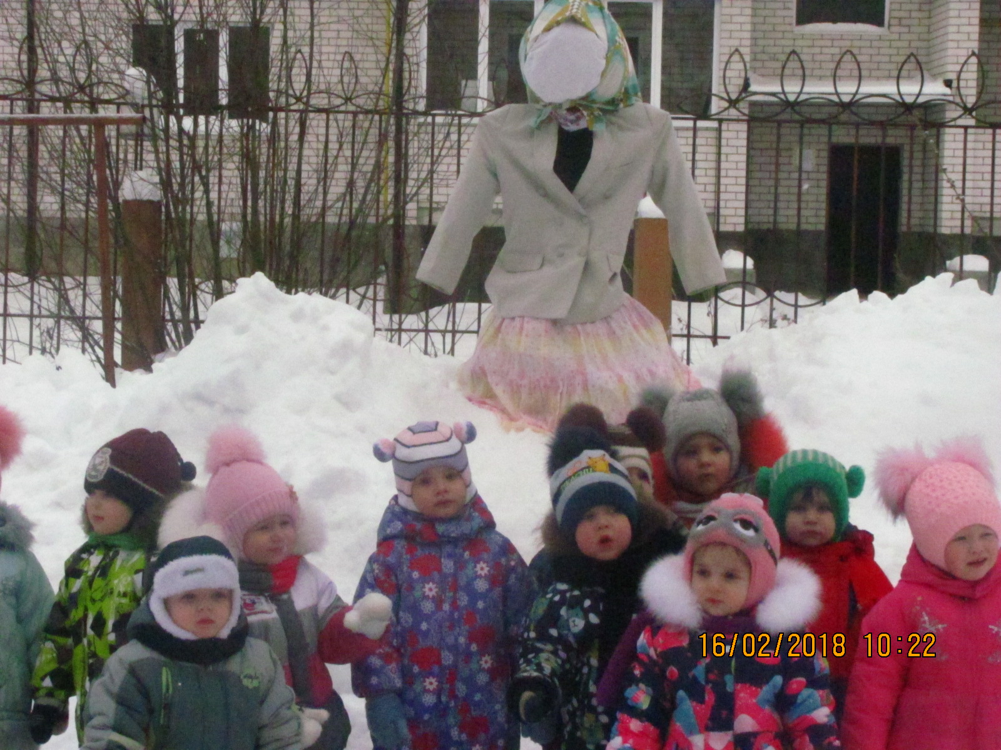
Форма подведения итогов: развлечения

Slide 21
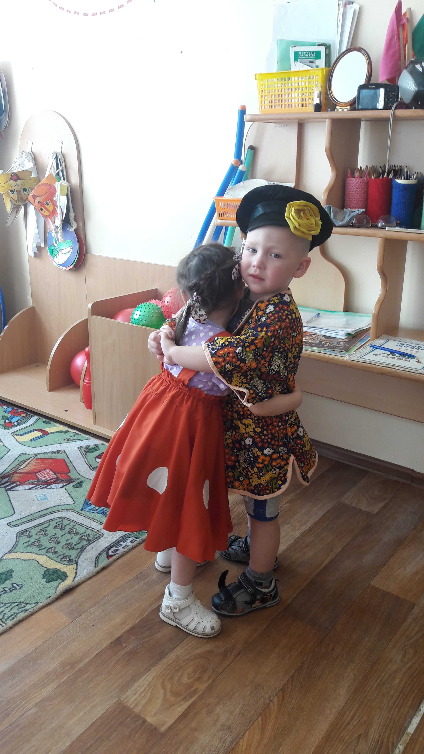
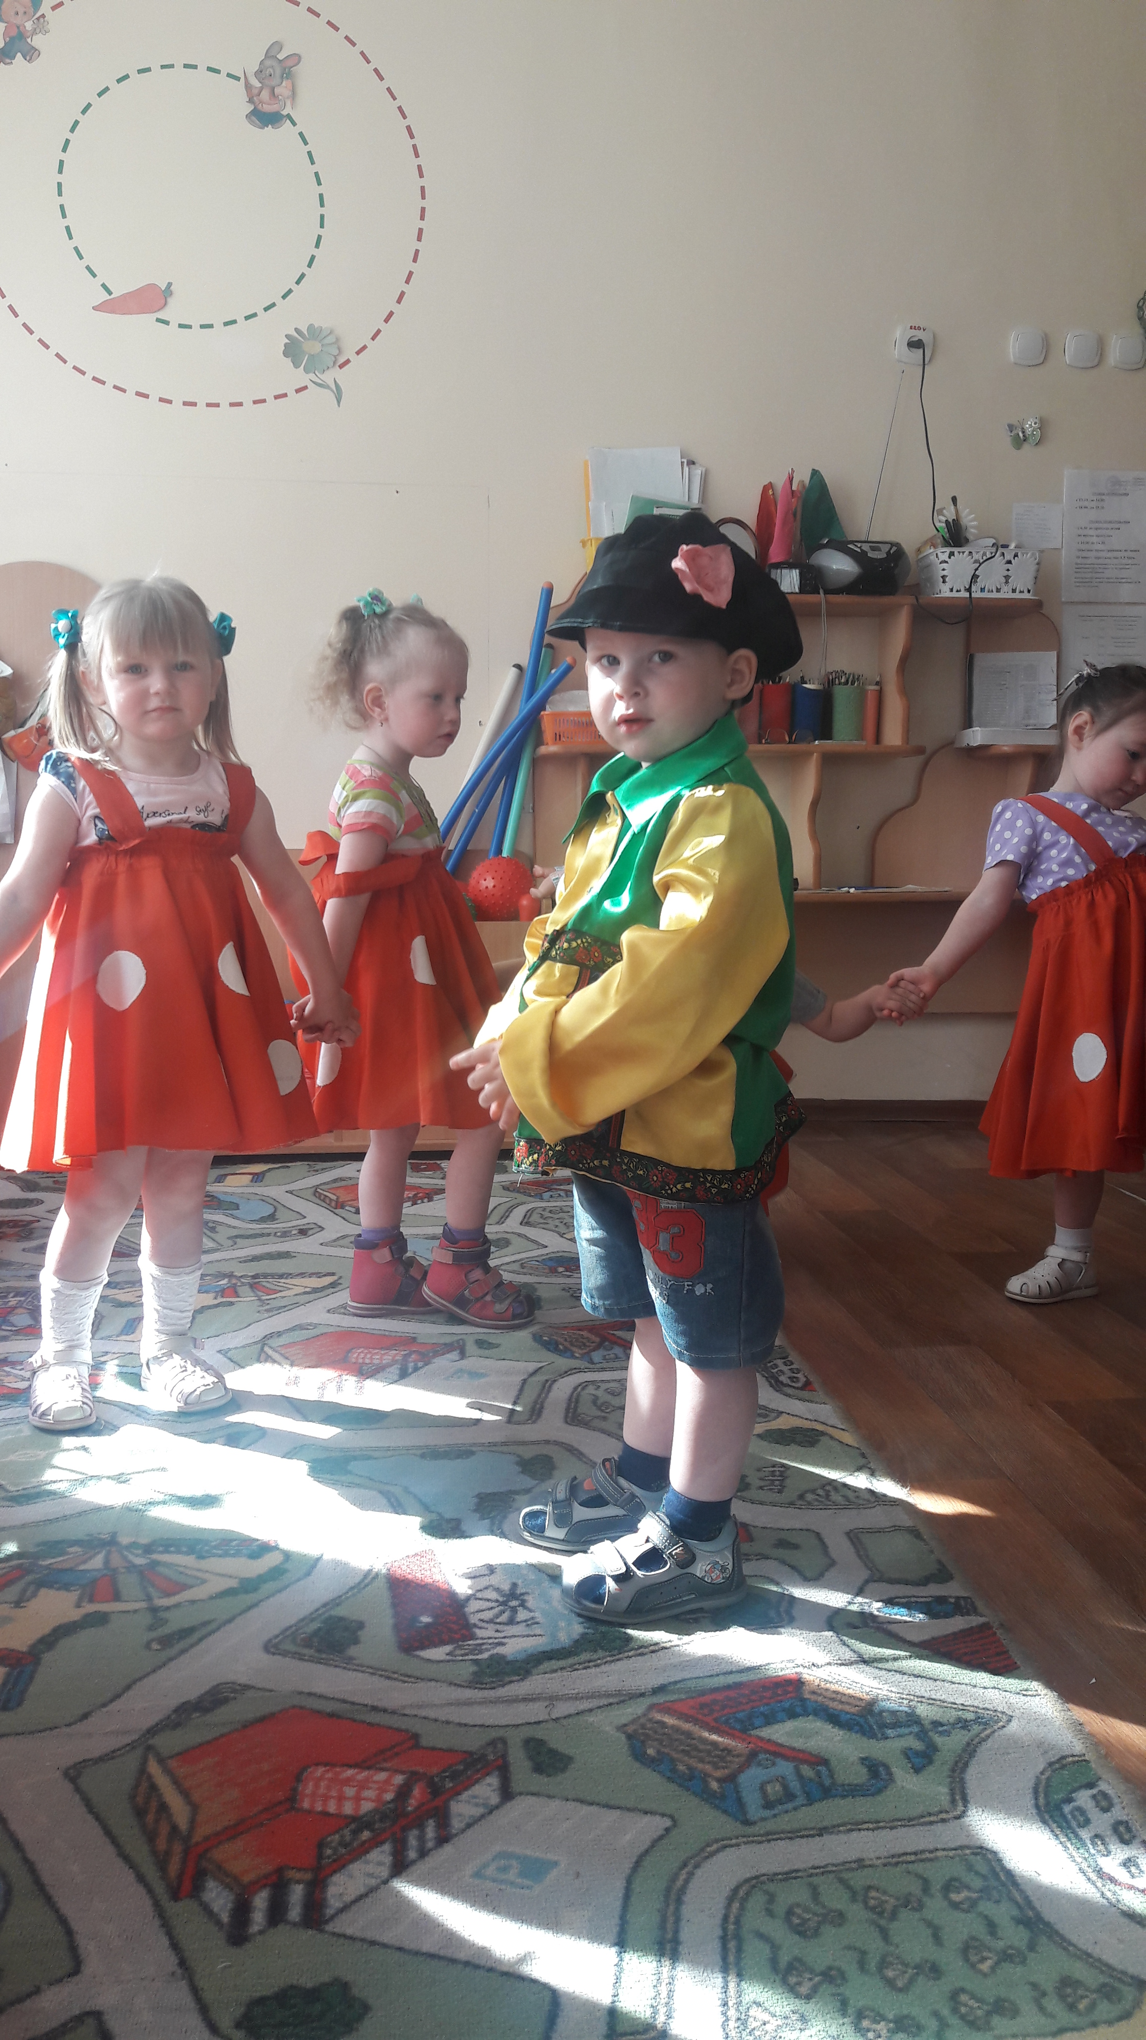
поведен

Slide 22
Форма подведения итогов: консультации для родителей
«Использование детского фольклора, потешек, стихов в приобщении детей раннего возраста к элементарным нормам и правилам поведения»
«Использование народного фольклора для формирования у детей культурно-гигиенических навыков»
«Народный фольклор в семейном воспитании» и др.

Slide 23
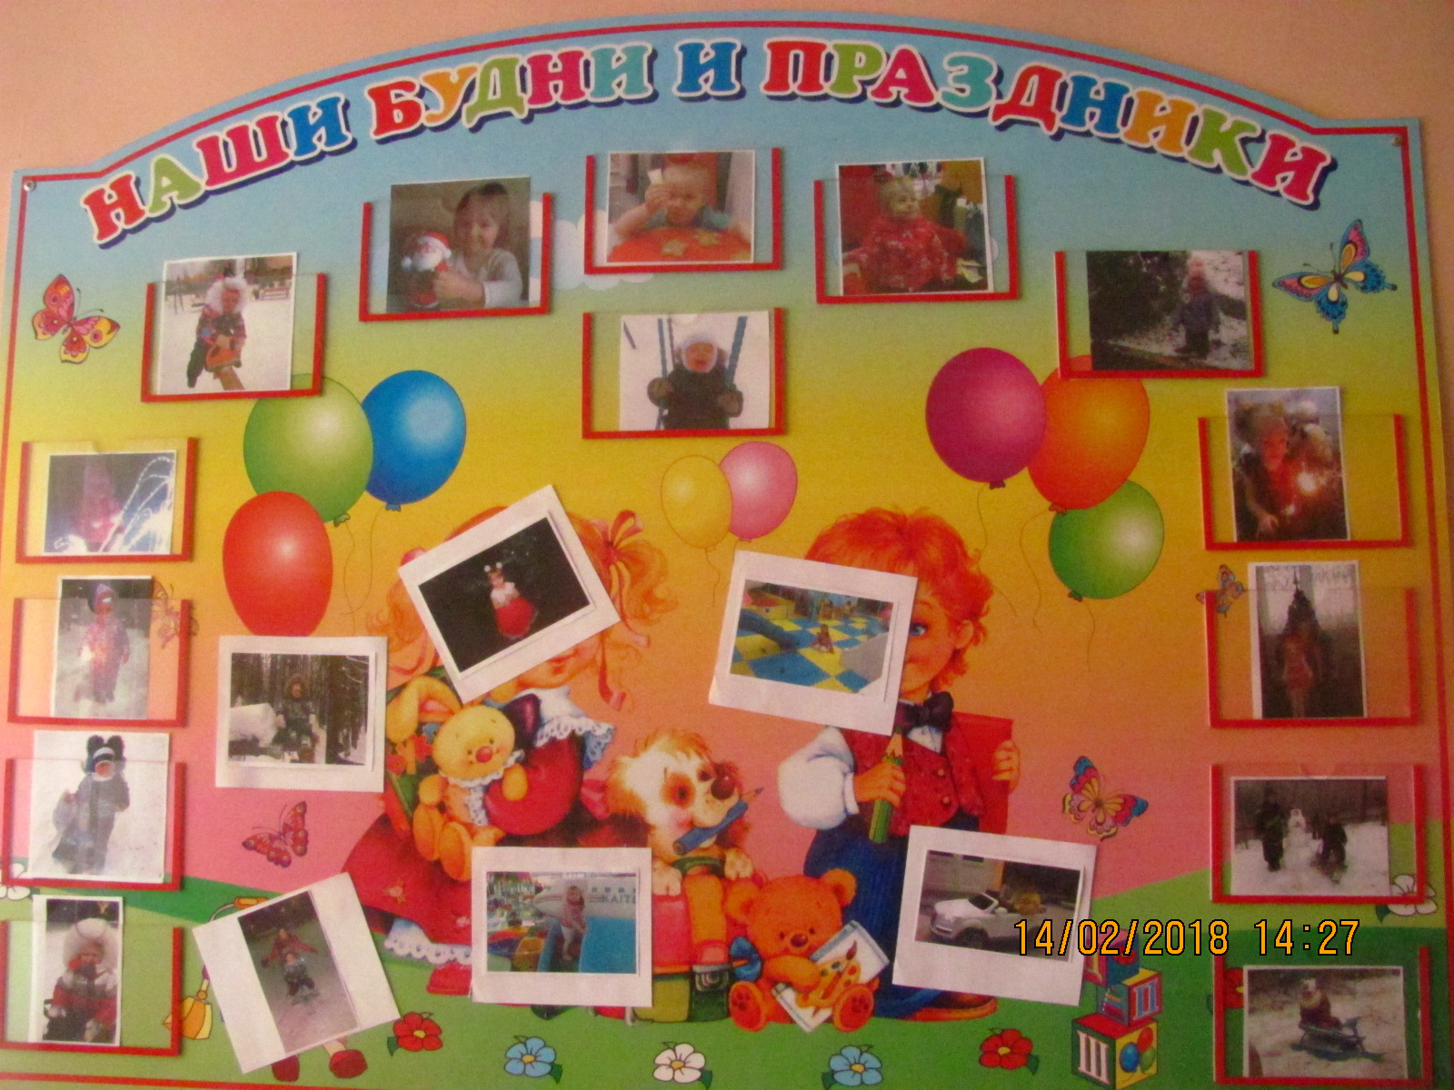
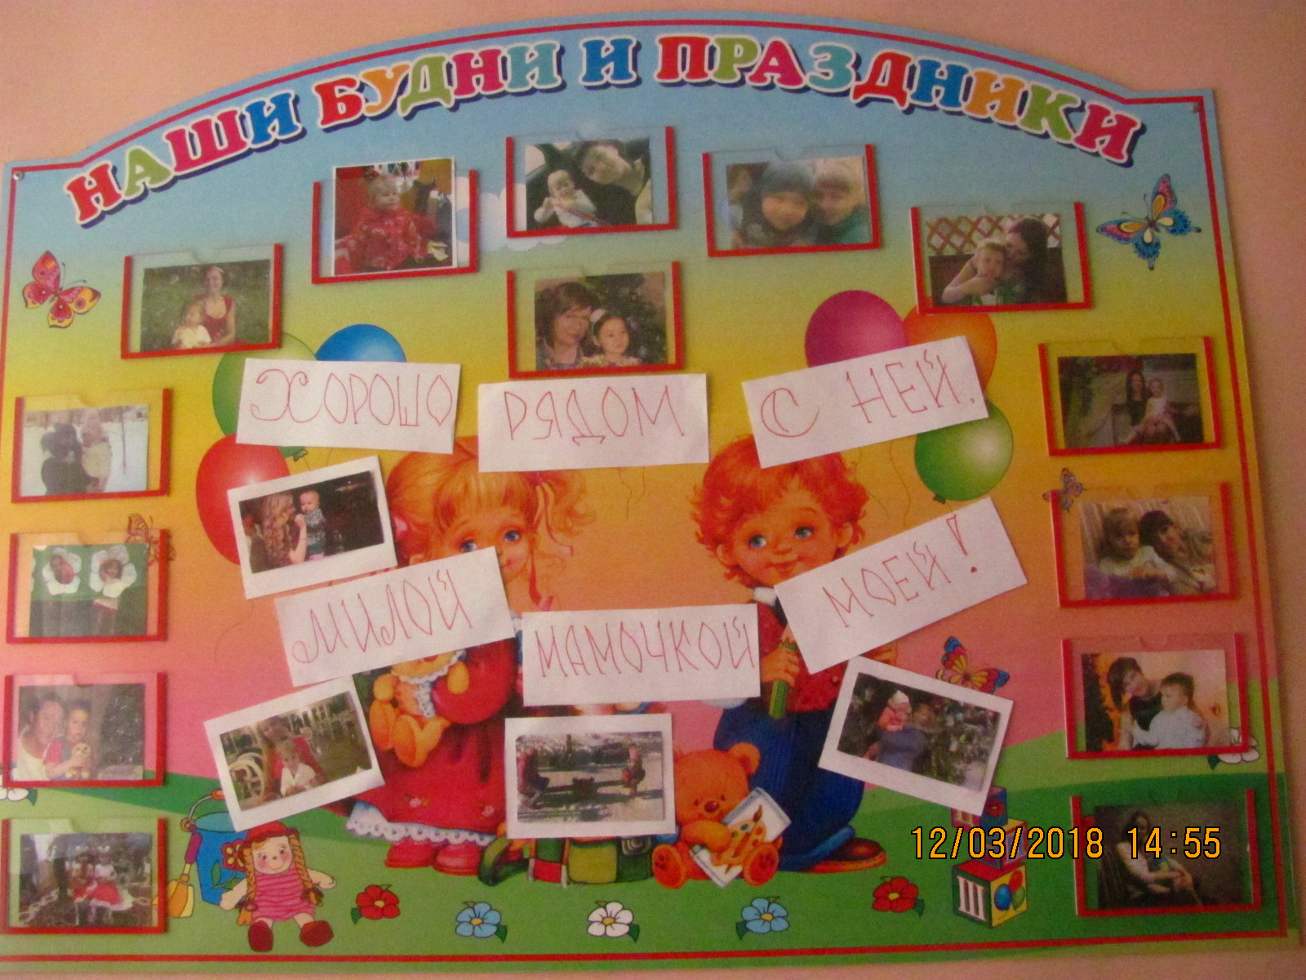
Форма подведения итогов: фотоотчет

Slide 24
Основные направления деятельности:
Подбор и изучение методической литературы.
Подбор материала с учетом возрастных, индивидуальных особенностей детей и темой деятельности.
Составление перспективного плана.
Подбор и составление конспектов, игр-занятий.
Подбор дидактических разработок, учебных пособий.
Составление картотеки игр-потешек на все случаи жизни.
Работа с родителями (консультации, фотоотчеты).
Использование народных костюмов, игрушек, дидактических игр.
Применение в работе технических средств (музыкальный центр, фотоаппарат, ПК, Flesh-накопители.

Slide 25
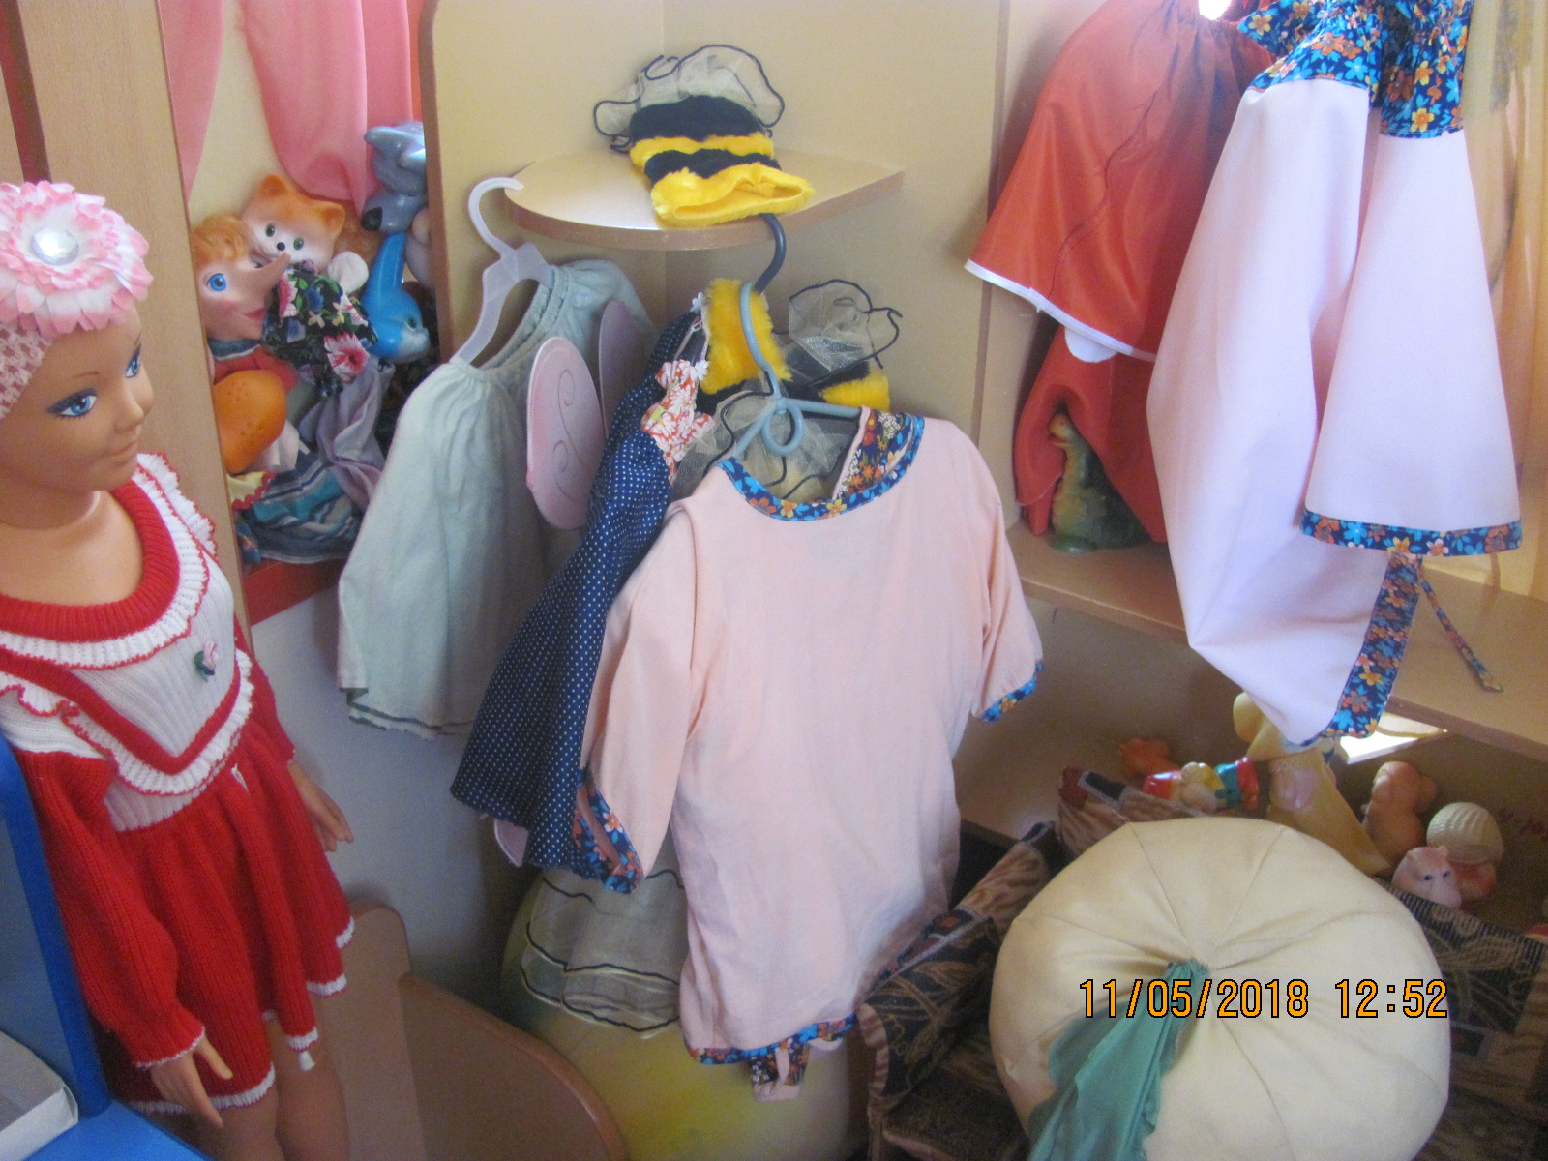
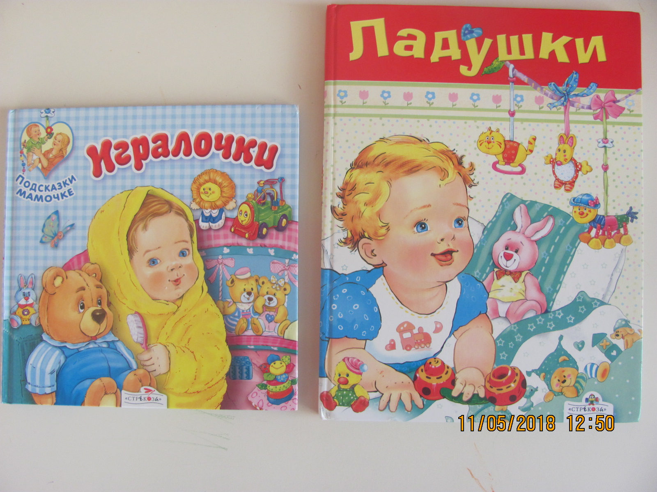

Slide 26
